Slide 1


PREZENTACJA DZIAŁAŃ PROJEKTOWYCH
MŁODZIEŻOWY KLUB MIŁOŚNIKÓW ŚWIATA ROŚLIN
Realizacja Projektu w ramach Programu Erasmus + KA210-YOU - Small-scale partnerships in youth

Slide 2

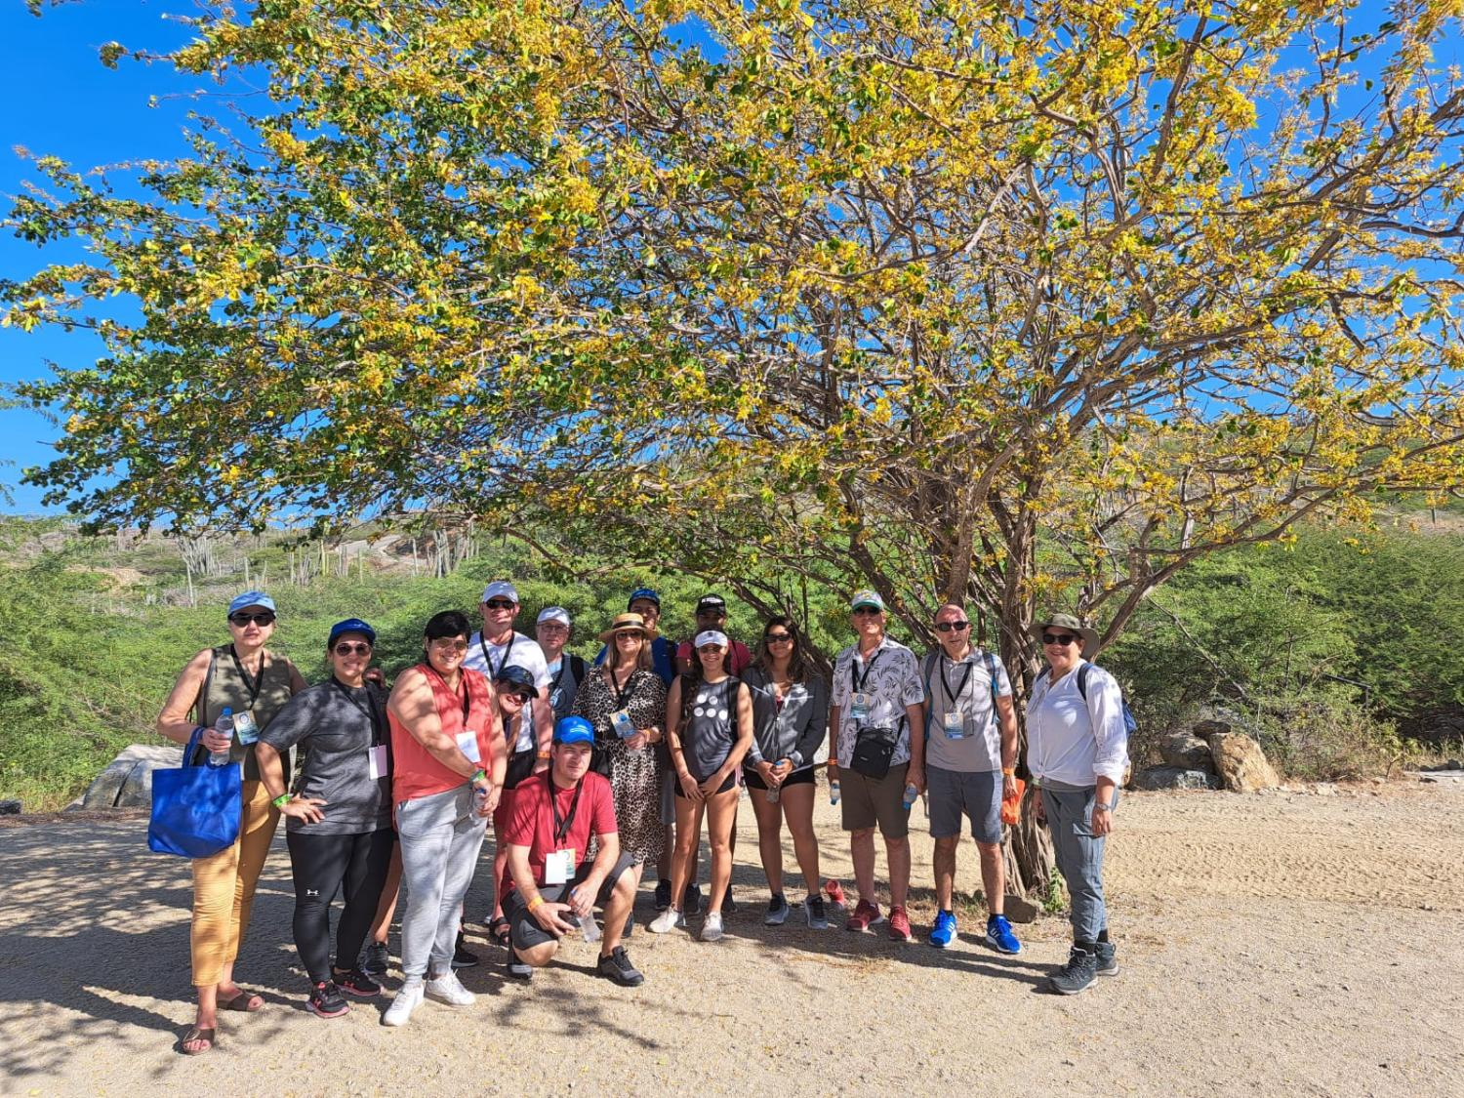


Slide 3
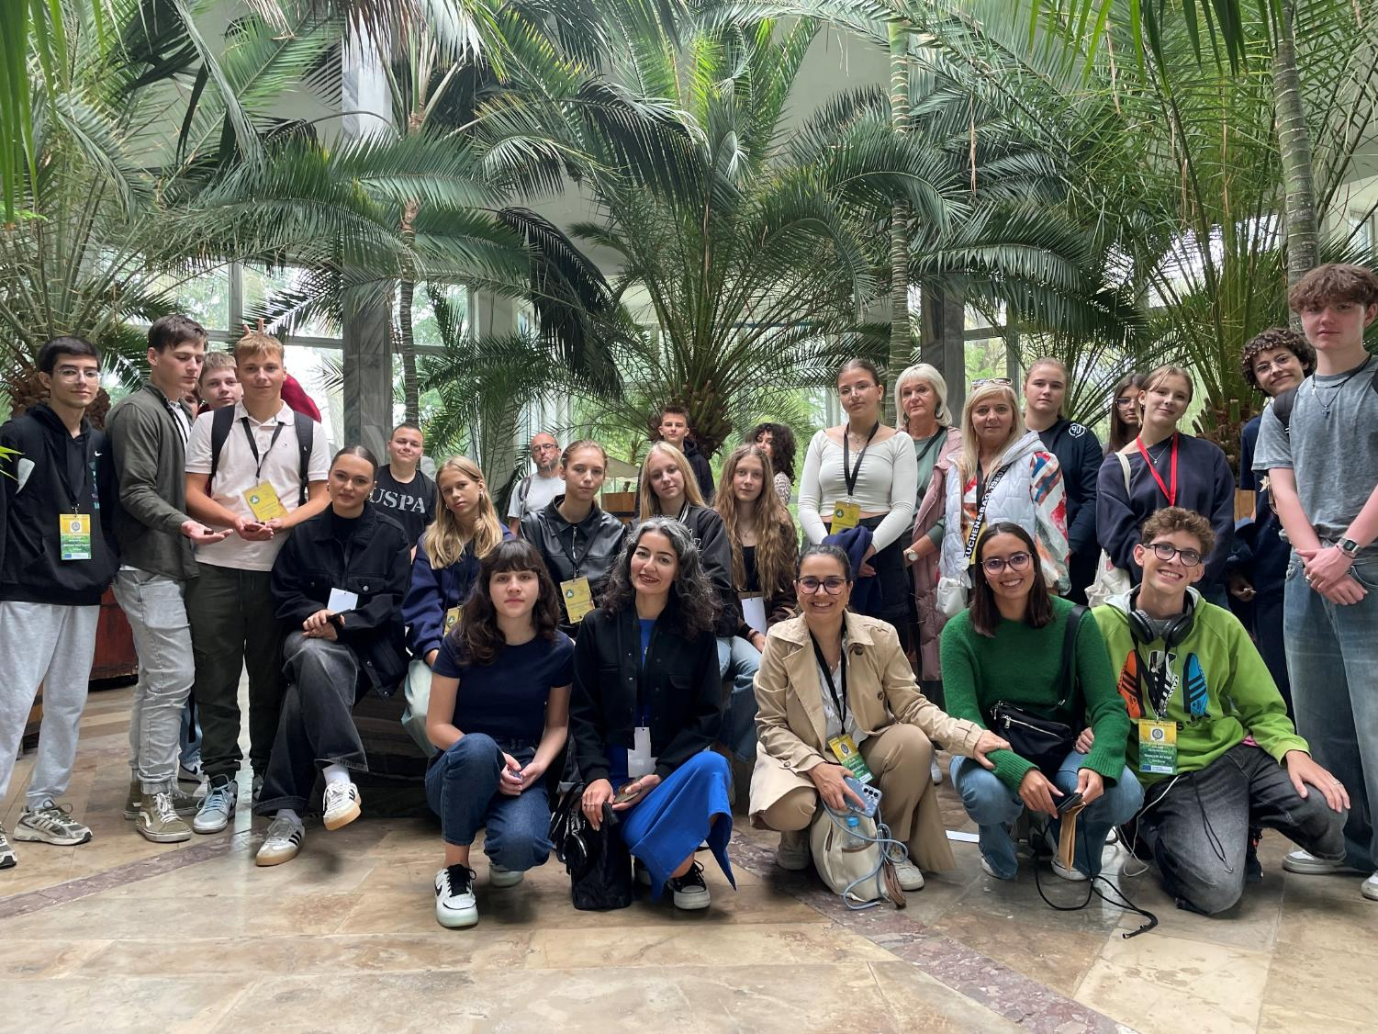

Slide 4
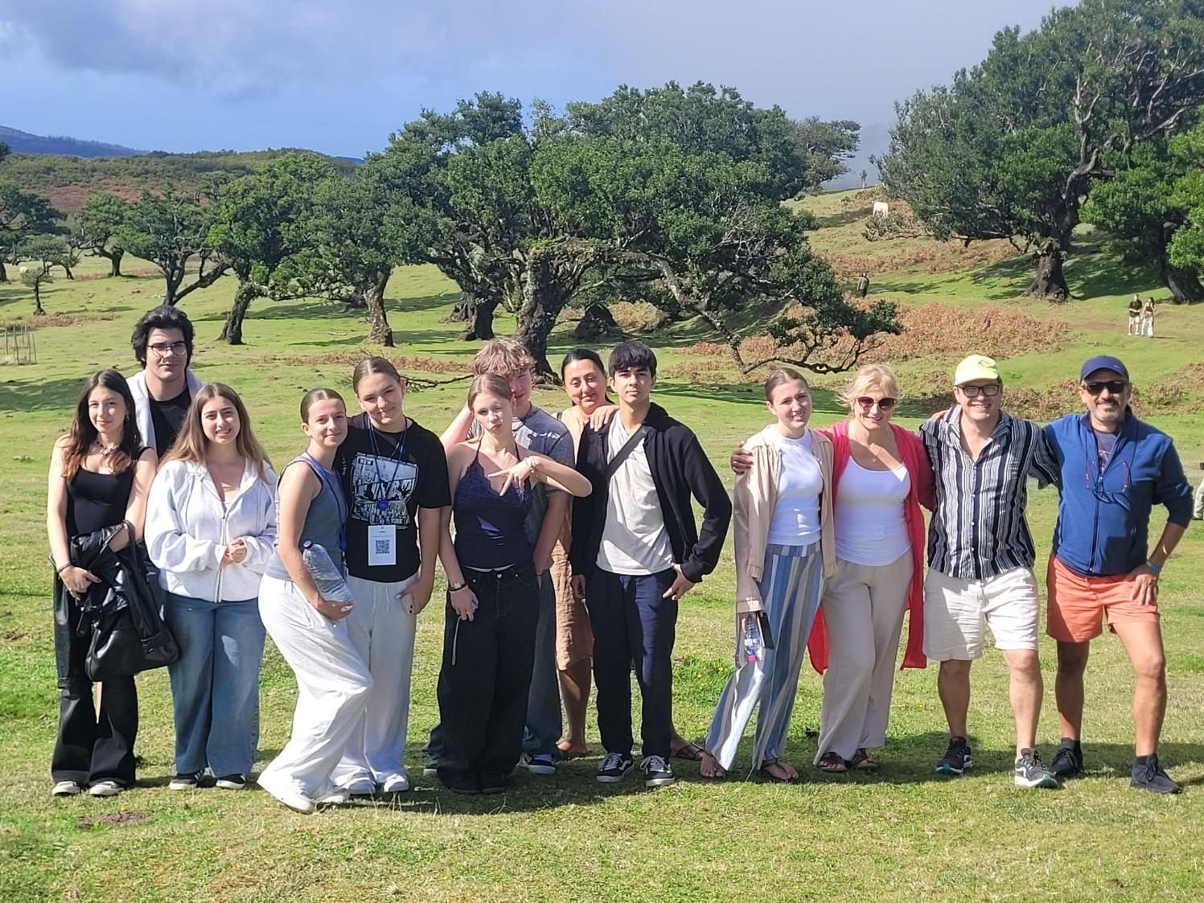

Slide 5
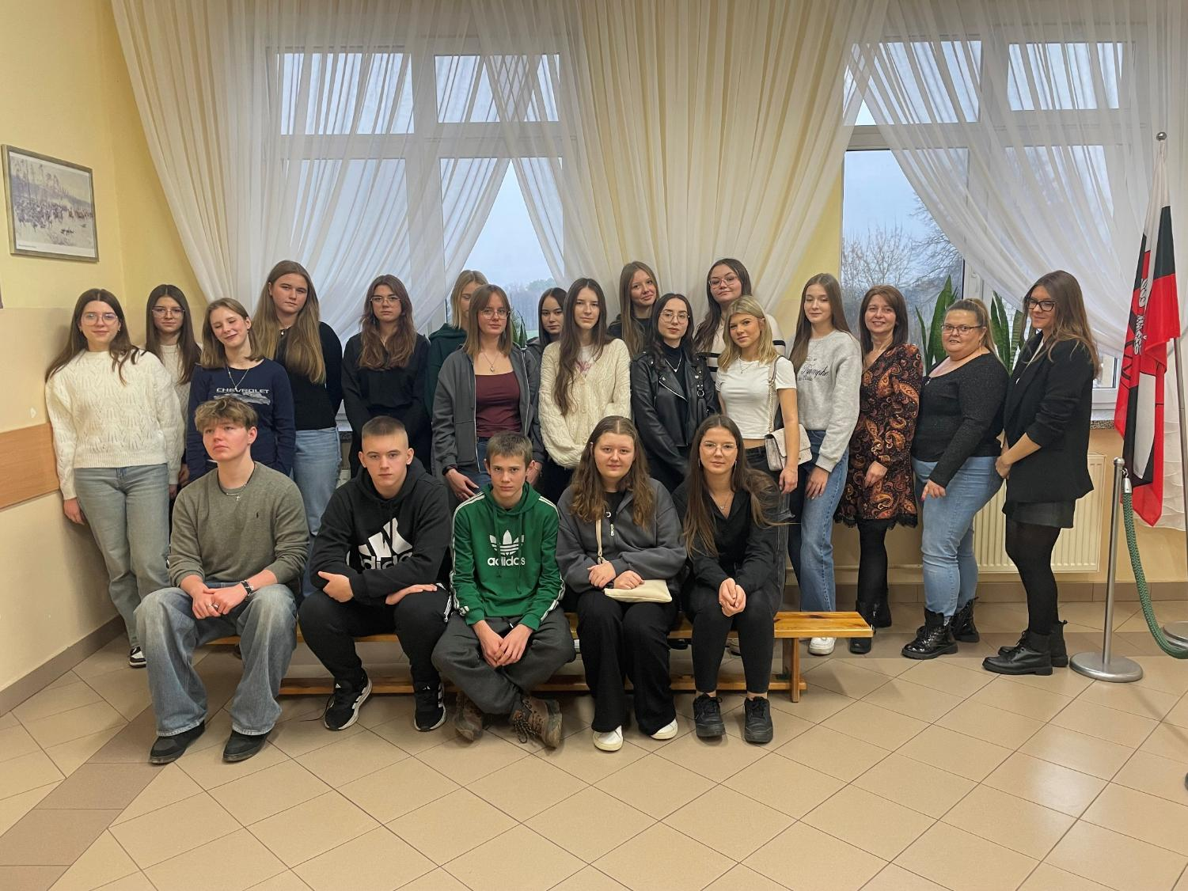

Slide 6
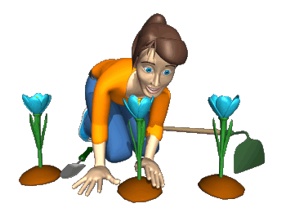
PROJEKT
MŁODZIEŻOWY KLUB MIŁOŚNIKÓW ŚWIATA ROŚLIN
Główne cele projektu:
Poznawanie i badanie wybranych typów zbiorowisk roślinnych oraz gatunków dla nich charakterystycznych wybranych obszarów, w tym roślin zielnych, krzewów i drzew stanowiących naturalne składniki flory.
Prowadzenie obserwacji i badań środowiska naturalnego roślin i ich wpływu na życie człowieka.
Budowanie wśród młodych ludzi więzi emocjonalnych z pięknem otaczającej nas przyrody.
Zapoznanie się z problemami, związanymi z ochroną niektórych rzadkich i zagrożonych gatunków roślin.
Budowanie międzynarodowego partnerstwa w zakresie ochrony środowiska roślin.
Rozwój potencjału cyfrowego młodych ludzi.
Rozwój umiejętności oraz europejskich kluczowych kompetencji u młodych ludzi, zwłaszcza u młodzieży z mniejszymi szansami.
Budowanie przez organizacje partnerskie sieci współpracy na poziomie lokalnym, regionalnym i międzynarodowym.

Slide 7

PROJEKT
MŁODZIEŻOWY KLUB MIŁOŚNIKÓW ŚWIATA ROŚLIN
W projekcie zrealizowano szereg działań integracyjnych, poznawczych, edukacyjnych, społecznych, badawczych w tym: Wdrażanie projektu – Integracja online; Zarządzanie projektem – międzynarodowe spotkanie projektowe na Arubie; Wdrażanie projektu – kampania promocyjna – upowszechnianie rezultatów projektu – Opracowanie Atlasu flory regionów, objętych projektem – praca cyfrowa. Warsztaty graficzne, tworzenie tekstów Canva i Genially; Wdrażanie projektu – Konkurs plastyczno – cyfrowy „Moja zielona przyroda”; Wdrażanie projektu – tworzymy lokalne minipalmiarnie; Wdrażanie projektu – Działanie w zakresie kształcenia, nauczania i uczenia się – Odkrywanie i badanie bioróżnorodności roślinnej Antalii – działanie online. Promocja działań projektowych, upowszechnianie rezultatów projektu; Wdrażanie projektu – Działanie w zakresie kształcenia, nauczania i uczenia się – Odkrywanie i badanie bioróżnorodności roślinnej Kazlu Ruda/Litwa – działanie online. Promocja działań projektowych, upowszechnianie rezultatów projektu; Wdrażanie projektu – Działanie w zakresie kształcenia, nauczania i uczenia się – Odkrywanie i badanie bioróżnorodności roślinnej Polski; Wdrażanie projektu – Działanie w zakresie kształcenia, nauczania i uczenia się – Odkrywanie i badanie bioróżnorodności roślinnej Madery; Zarządzanie projektem – międzynarodowe spotkanie projektowe w Ohrid w Macedonii Północnej; Zarządzanie projektem i jego wdrażanie – dofinansowanie działań organizacji koordynującej i organizacji uczestniczących.

Slide 8
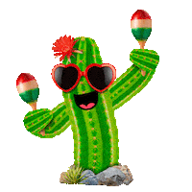
PROJEKT
MŁODZIEŻOWY KLUB MIŁOŚNIKÓW ŚWIATA ROŚLIN
Efekty i rezultaty projektu
Wzrósł poziom wiedzy u grup docelowych projektu w zakresie poznawczym różnorodności roślinnej na obszarach objętym projektem; Nastąpił progres u młodych ludzi w obszarze postaw i więzi emocjonalnych z przyrodą, ukierunkowanych na florę; Wzrósł u młodzieży projektowej poziom europejskich kompetencji, zwłaszcza cyfrowych i językowych; Nastąpił progres u młodych ludzi w zakresie umiejętności interpersonalnych z ukierunkowaniem na współpracę w grupie; Zostały zorganizowane 4 stacjonarne spotkania międzynarodowe, odnoszące się do kształcenia, nauczania i uczenia się; Zostało przeprowadzonych 9 działań poznawczych i badawczych w obszarze różnorodności roślinnej; Zorganizowano szereg aktywności online, ukierunkowanych na wiedzę cyfrową, poznawczą i badawczą na temat zbiorowisk roślinnych; Powstało 5 minipalmiarni na terenach partnerów projektu, w tym zewnętrzne ogrody bioróżnorodności roślinnej; Opracowano szereg produktów cyfrowych projektu w formie prezentacji, fotokastów, filmów, plakatów, broszur i materiałów reklamowo – promocyjnych; Wzrosła marka organizacji partnerskich oraz zdolność do tworzenia partnerstw na poziomie lokalnym i międzynarodowym. Realizacja projektu stała się motywacją do podjęcia kolejnych, wspólnych inicjatyw w obszarze przyrody i ekologii.

Slide 9

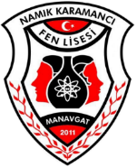





PROJEKT
MŁODZIEŻOWY KLUB MIŁOŚNIKÓW ŚWIATA ROŚLIN
Partnerzy projektu:
"Sv.Kliment Ohridski" High School - Macedonia Północna
Namik Karamanci Fen Lisesi – Turcja
APEL - Associação Promotora do Ensino Livre – Portugalia
Stichting Voortgezet Onderwijs Aruba – Holandia
Fundacja Międzynarodowej Integracji Gospodarczej i Kulturalno-Turystycznej – Polska
Foundation Innovation Campus for Education Aruba (Edu Campus Aruba) – Holandia
Kazlu Ruda Mun. Gimnazjum Plutiskes – Litwa

Slide 10
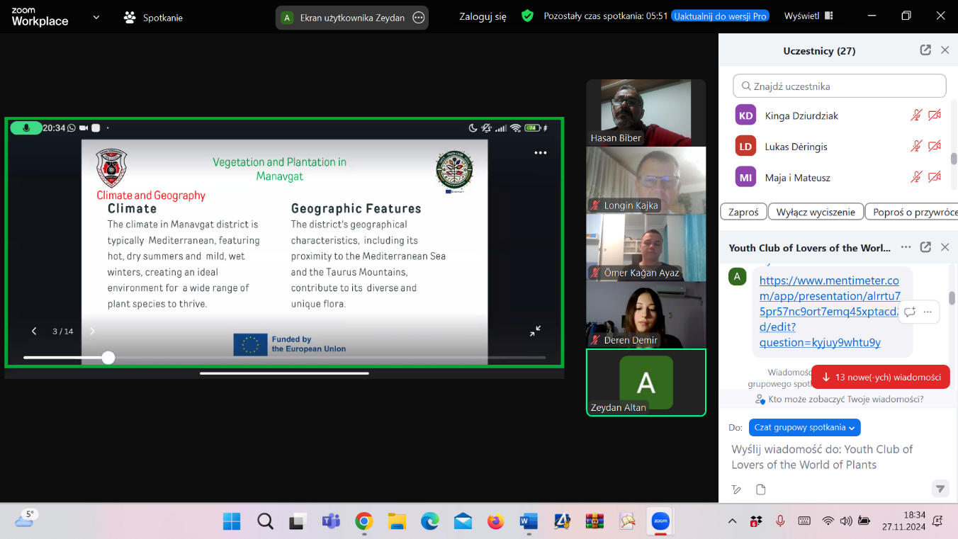
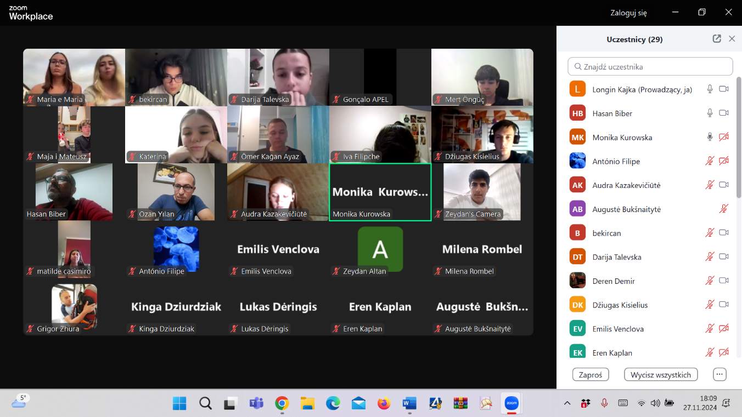
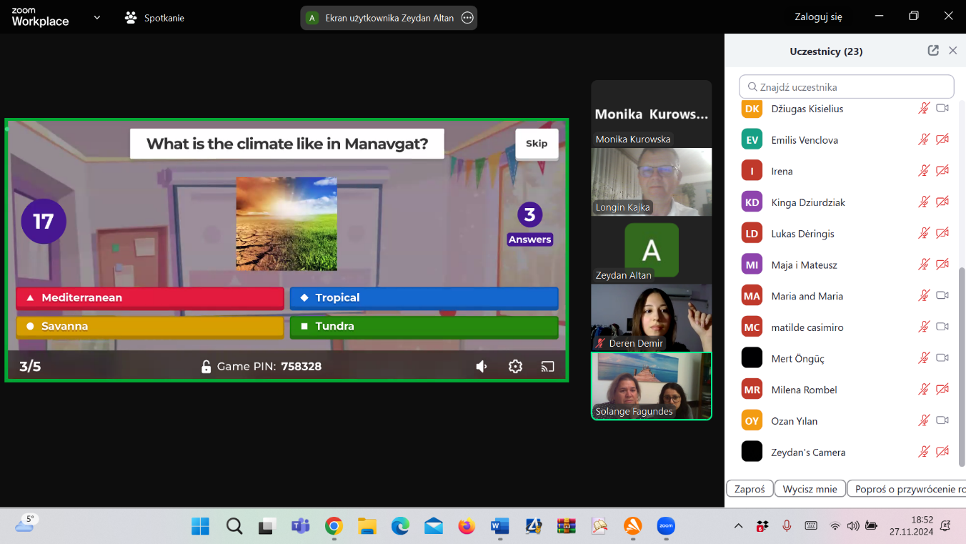
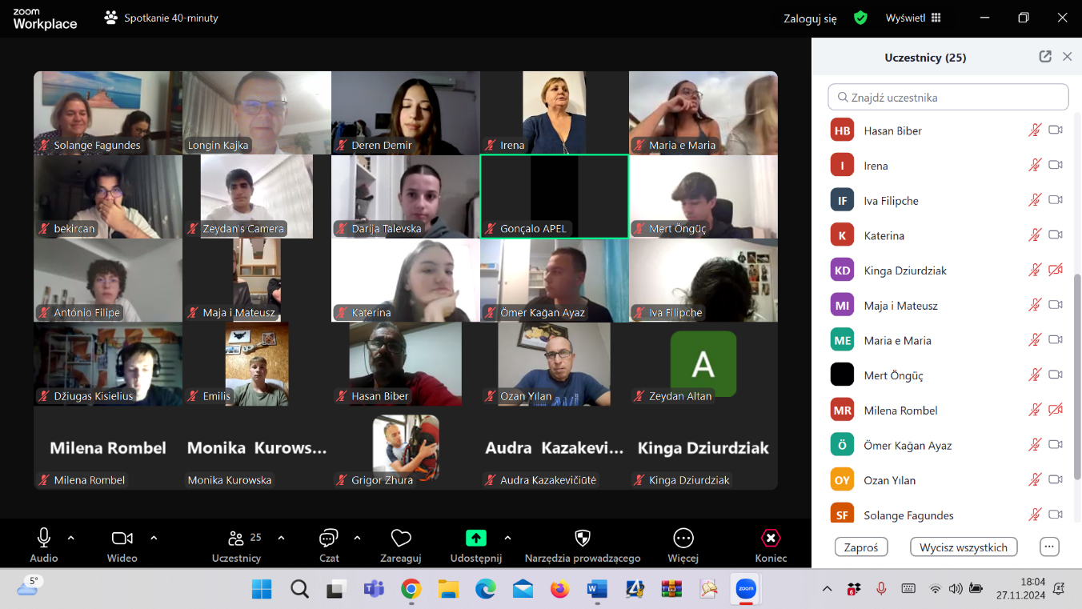
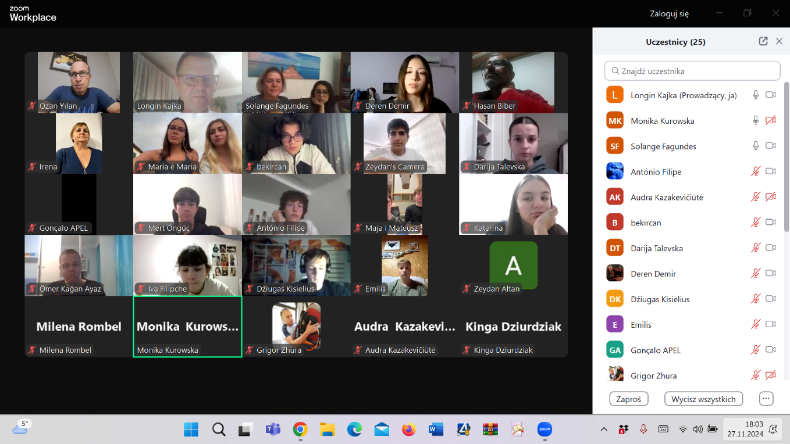
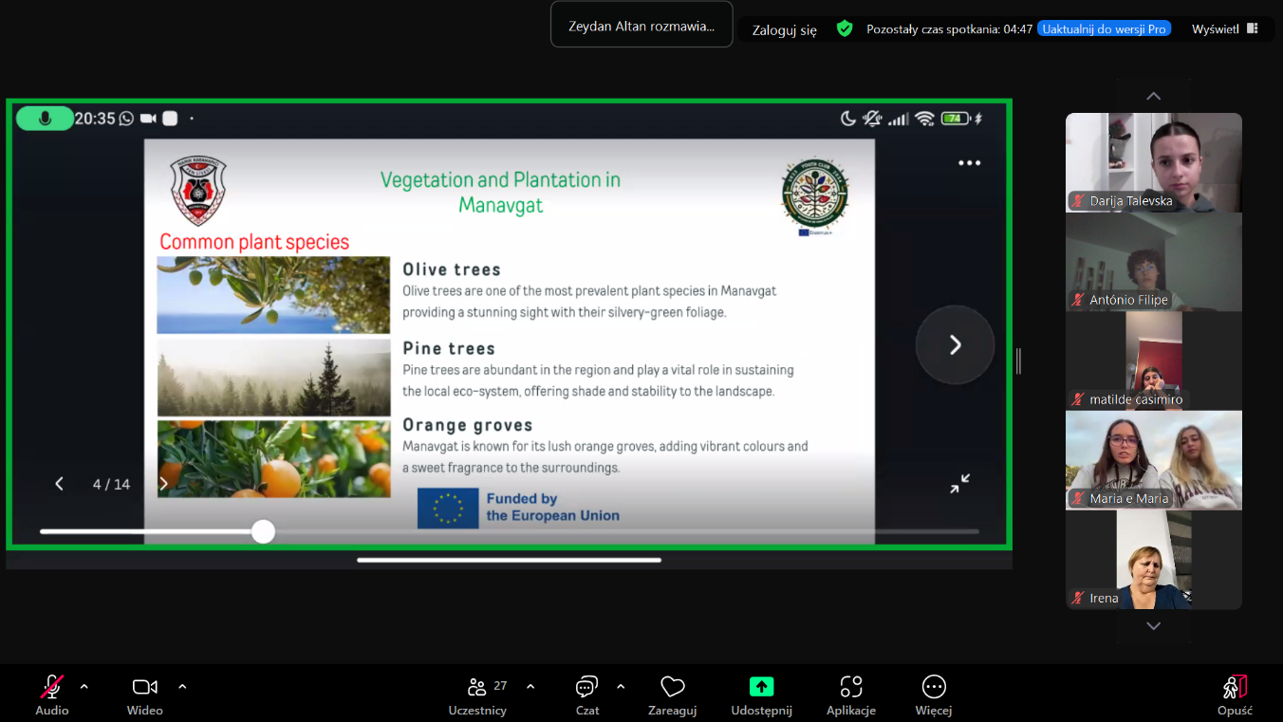
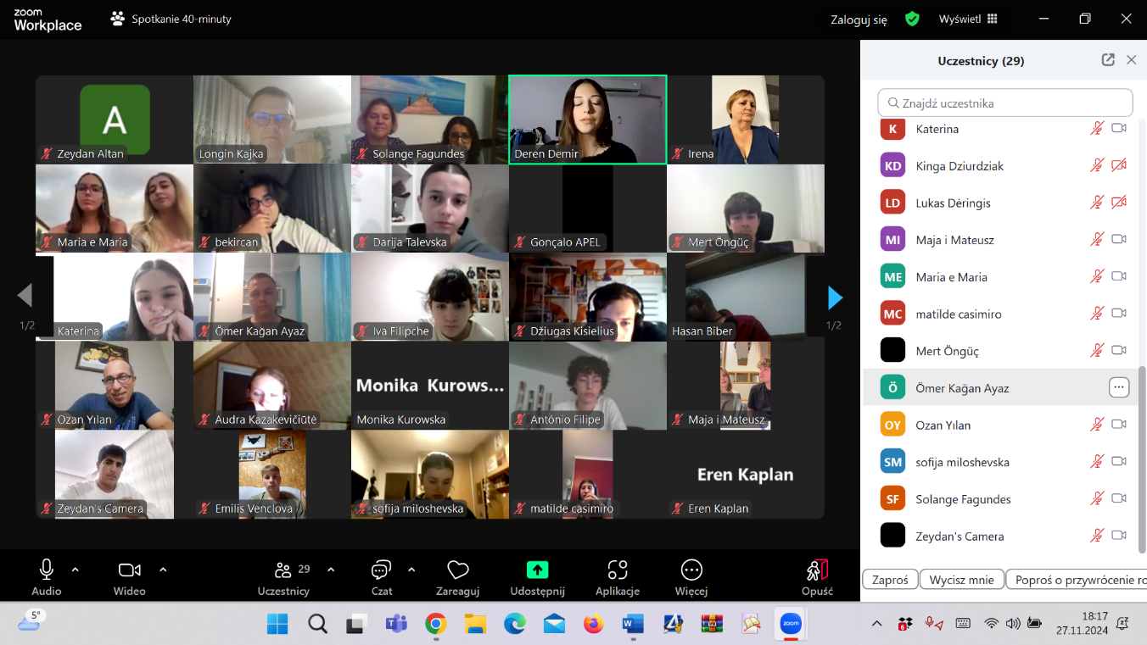
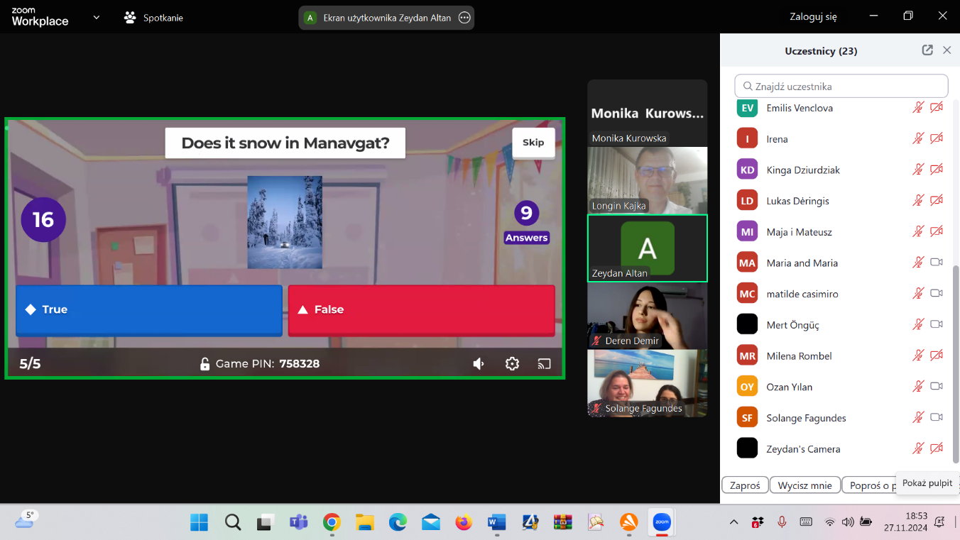
PROJEKT
MŁODZIEŻOWY KLUB MIŁOŚNIKÓW ŚWIATA ROŚLIN
DZIAŁANIA ONLINE GRUPY PROJEKTOWEJ
Prezentacje opracowań w formie cyfrowej dobrych praktyk organizacji, w tym praktyk przyrodniczych – botanicznych;
Prezentacje opracowań kulturowych w wymiarze lokalnym, regionalnym i krajowym w postaci fotocastu reklamowego;
Dzielenie się wiedzą przyrodniczą, ekologiczną i klimatyczną – pogadanki, dyskusje, wymiany poglądów, komunikacja projektowa;

Slide 11
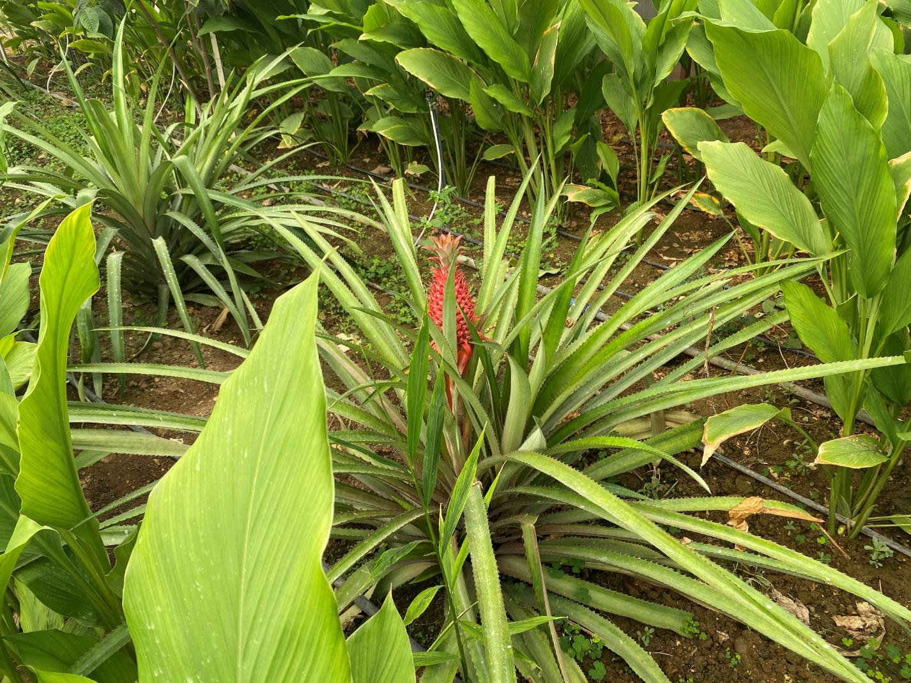
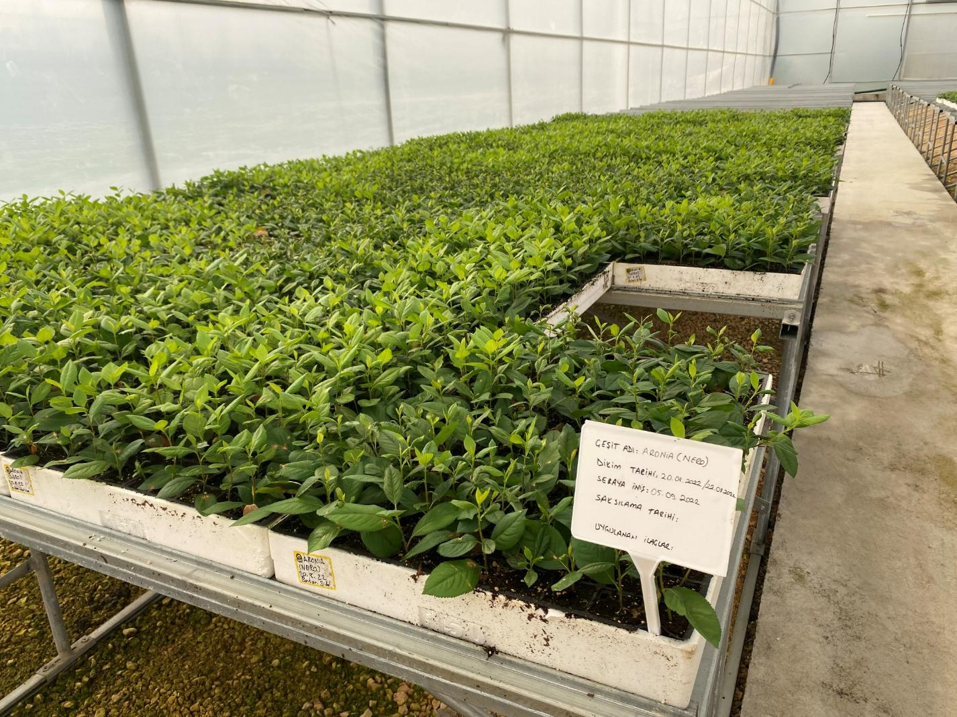
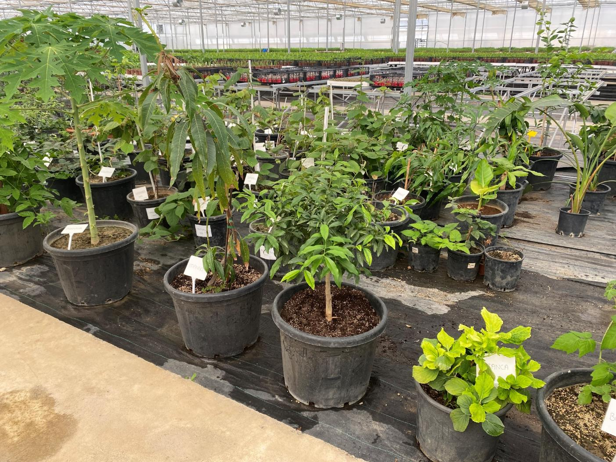
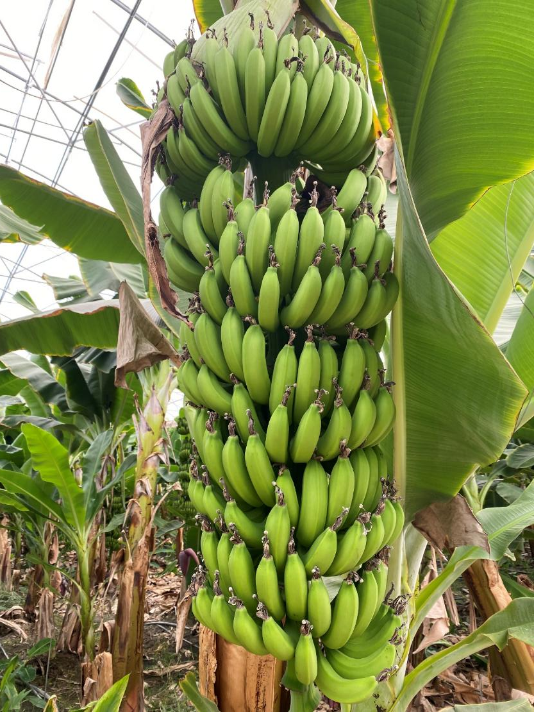
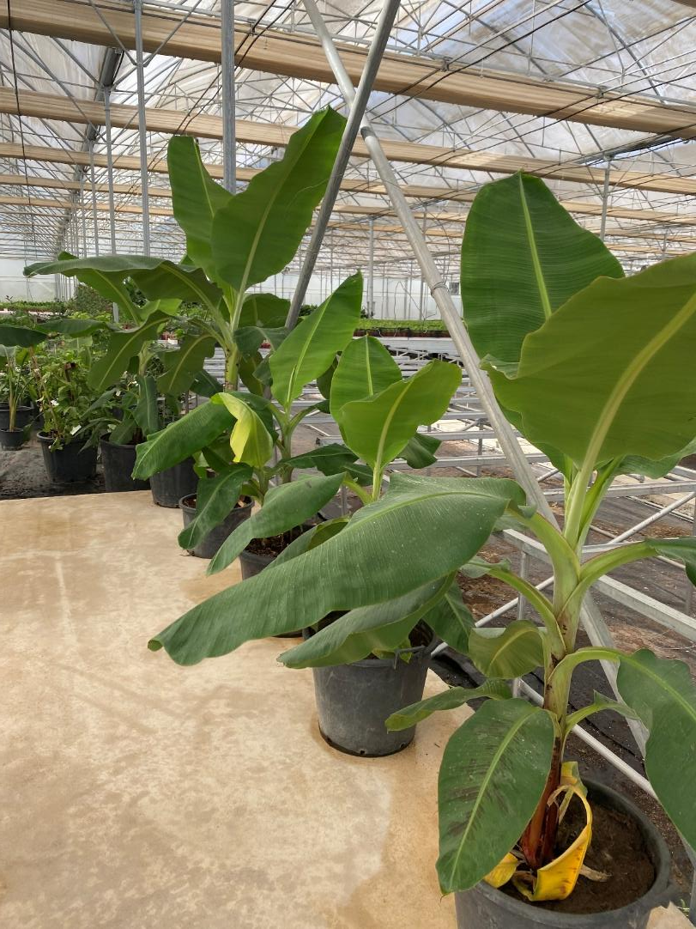
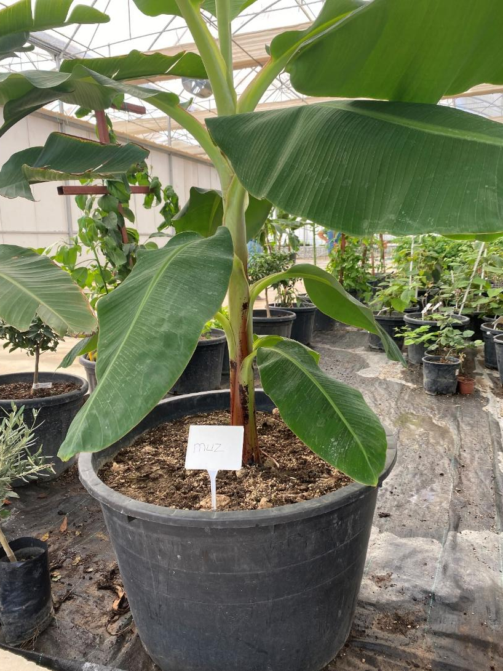
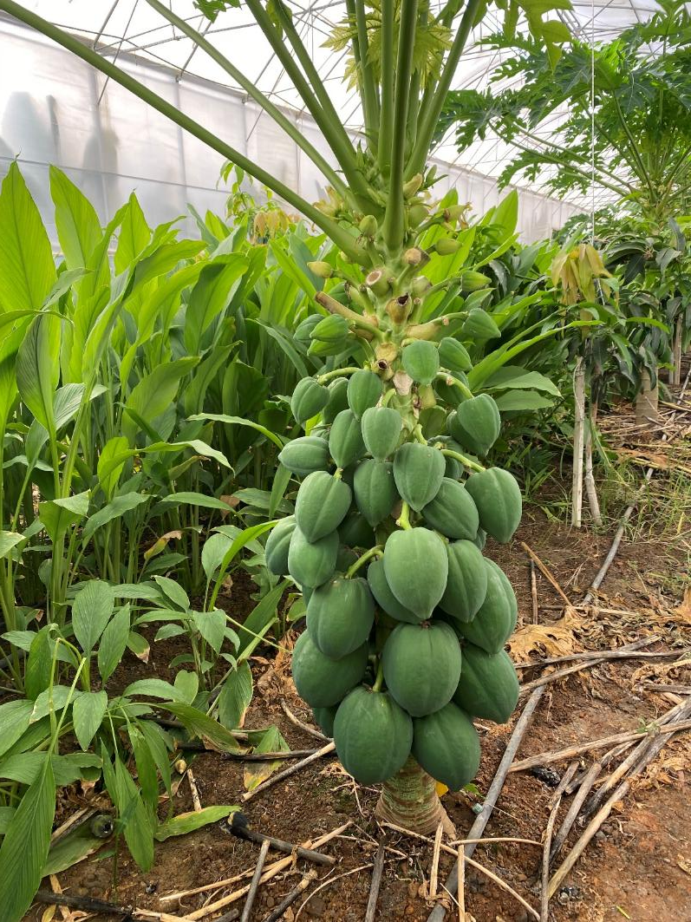
PROJEKT
MŁODZIEŻOWY KLUB MIŁOŚNIKÓW ŚWIATA ROŚLIN
DZIAŁANIA ONLINE GRUPY PROJEKTOWEJ
Warsztaty cyfrowe – narzędzia internetowe i informatyczne – wykorzystywanie ich w czasie realizacji projektu – tablica jamboard, padlett, platforma zoom, webquest, kahoot, Krita, tworzenie tekstów Canva i Genially, Gloster, Animoto, Slideful, Acapela.tv. Wordart, Graffiti Creator
Wspólna praca cyfrowa młodzieży przy opracowaniu produktów projektu – prezentacja projektowa, Atlas roślin, opracowanie logotypu projektu, opracowania promocyjne i reklamowe projektu
Odkrywanie i badanie bioróżnorodności roślinnej Antalii – zbieranie danych na temat typowej roślinności śródziemnomorskiej – m.in. makia, drzewa oliwne, oleandry, wawrzyny. Dzika przyroda Turcji – zagrożenia i ochrona. Roślinność i uprawy. Szata roślinna, a klimat. Populacje roślinne i ich wpływ na środowisko, życie człowieka. Flora śródziemnomorska, lasy i stepy. Ogród bioróżnorodności roślinnej przy budynku szkolnym – znaczenie dla środowiska szkolnego.

Slide 12
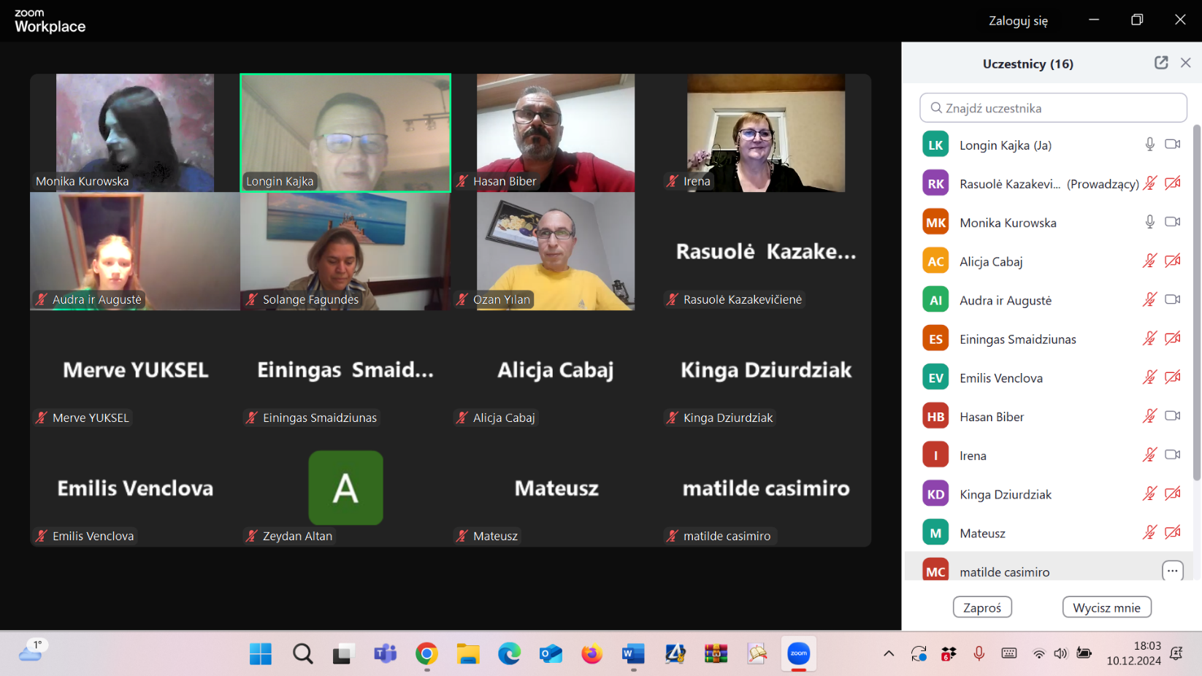
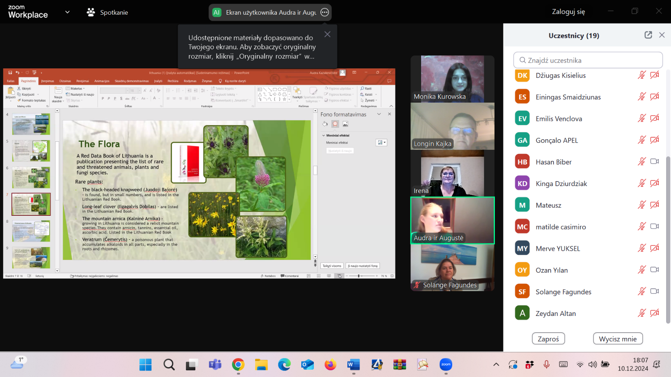
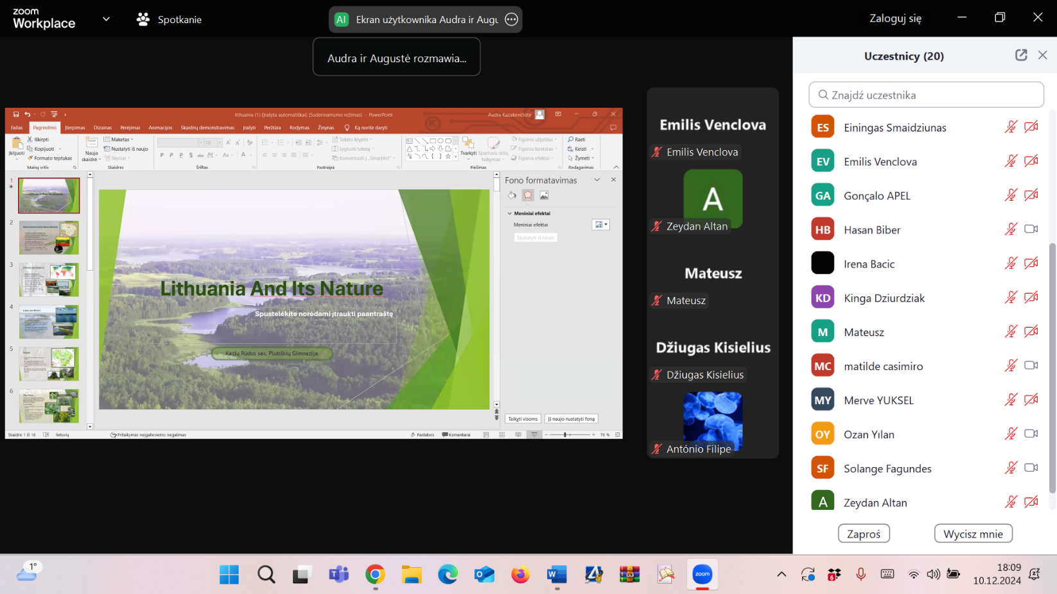
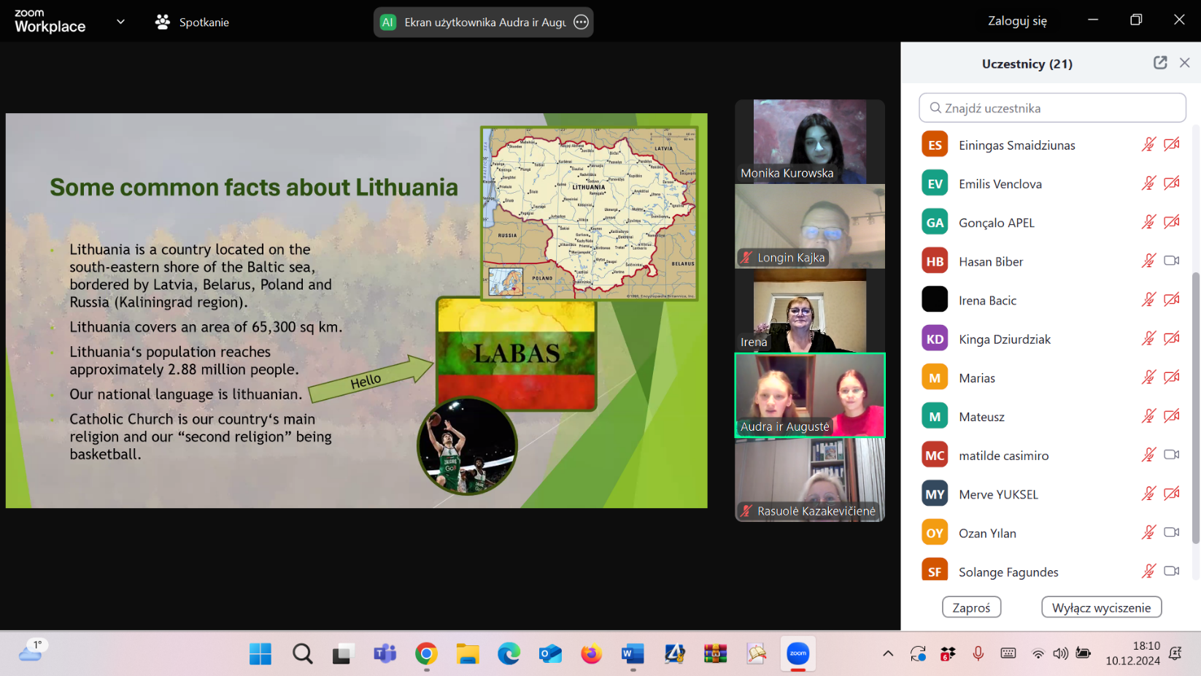
PROJEKT
MŁODZIEŻOWY KLUB MIŁOŚNIKÓW ŚWIATA ROŚLIN
DZIAŁANIA ONLINE GRUPY PROJEKTOWEJ
Odkrywanie i badanie bioróżnorodności roślinnej Kazlu Ruda/Litwa – zbieranie danych na temat roślinności występującej na Litwie, zwłaszcza w regionie objętym projektem. Znaczenie roślin dla życia człowieka. Odziaływanie klimatyczne na roślinność Litwy. Minipalmiarnia szkolna i jej znaczenie dla środowiska.

Slide 13
PROJEKT
MŁODZIEŻOWY KLUB MIŁOŚNIKÓW ŚWIATA ROŚLIN
ZARZĄDZANIE PROJEKTEM
MIĘDZYNARODOWE SPOTKANIE PROJEKTOWE NA ARUBIE – 25 – 26.02.2024
Na terenie organizacji z Holandii - Arubie, odbyło się międzynarodowe spotkanie projektowe, dwudniowe, z udziałem 10-ciu osób, reprezentujących organizacje uczestniczące w projekcie. Spotkanie miało charakter startowy - roboczy w celu realizacji i koordynacji projektu oraz sposobów zarządzania projektami. Było to spotkanie zapoznawcze, na którym został szczegółowo omówiony projekt, odpowiedzialność za jego realizację, ustalono i szczegółowo omówiono harmonogram działań, podzielono zadania i omówiono wszystkie treści projektowe. Ponadto zapoznano uczestników spotkania z roślinnością Aruby i jej znaczeniem dla człowieka - Praca w terenie - badanie roślinności sucholubnej - kserofityczne zarośla i kaktusy oraz charakterystycznych drzew - palm oraz drzew divi-divi, które jest symbolem Aruby. Odbyły się również warsztaty z efektywnego zarządzania projektami oraz Partner z Aruby przedstawił dobre praktyki w zakresie edukacyjnym, zwłaszcza związanych z tematyką projektu. Odbyły się 3 sesje warsztatowe: W pierwszym dniu sesja robocza dotyczyła: Modele efektywnego zarządzania; W drugim dniu odbyły się dwie sesje robocze: Metodologia pozaformalna w projektach międzynarodowych. Dobre praktyki metodologii pozaformalnej; Skuteczna promocja i reklama działań projektowych. Sesje były prowadzone metodami pozaformalnymi.

Slide 14
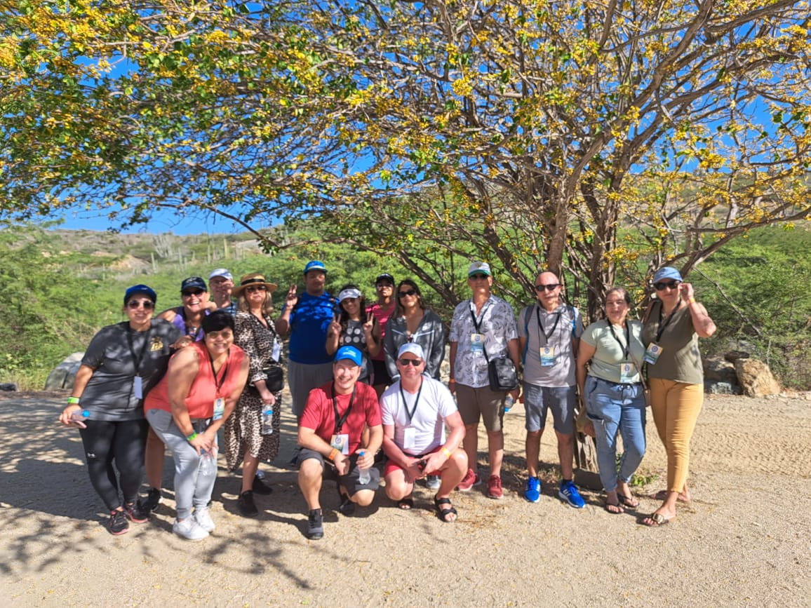
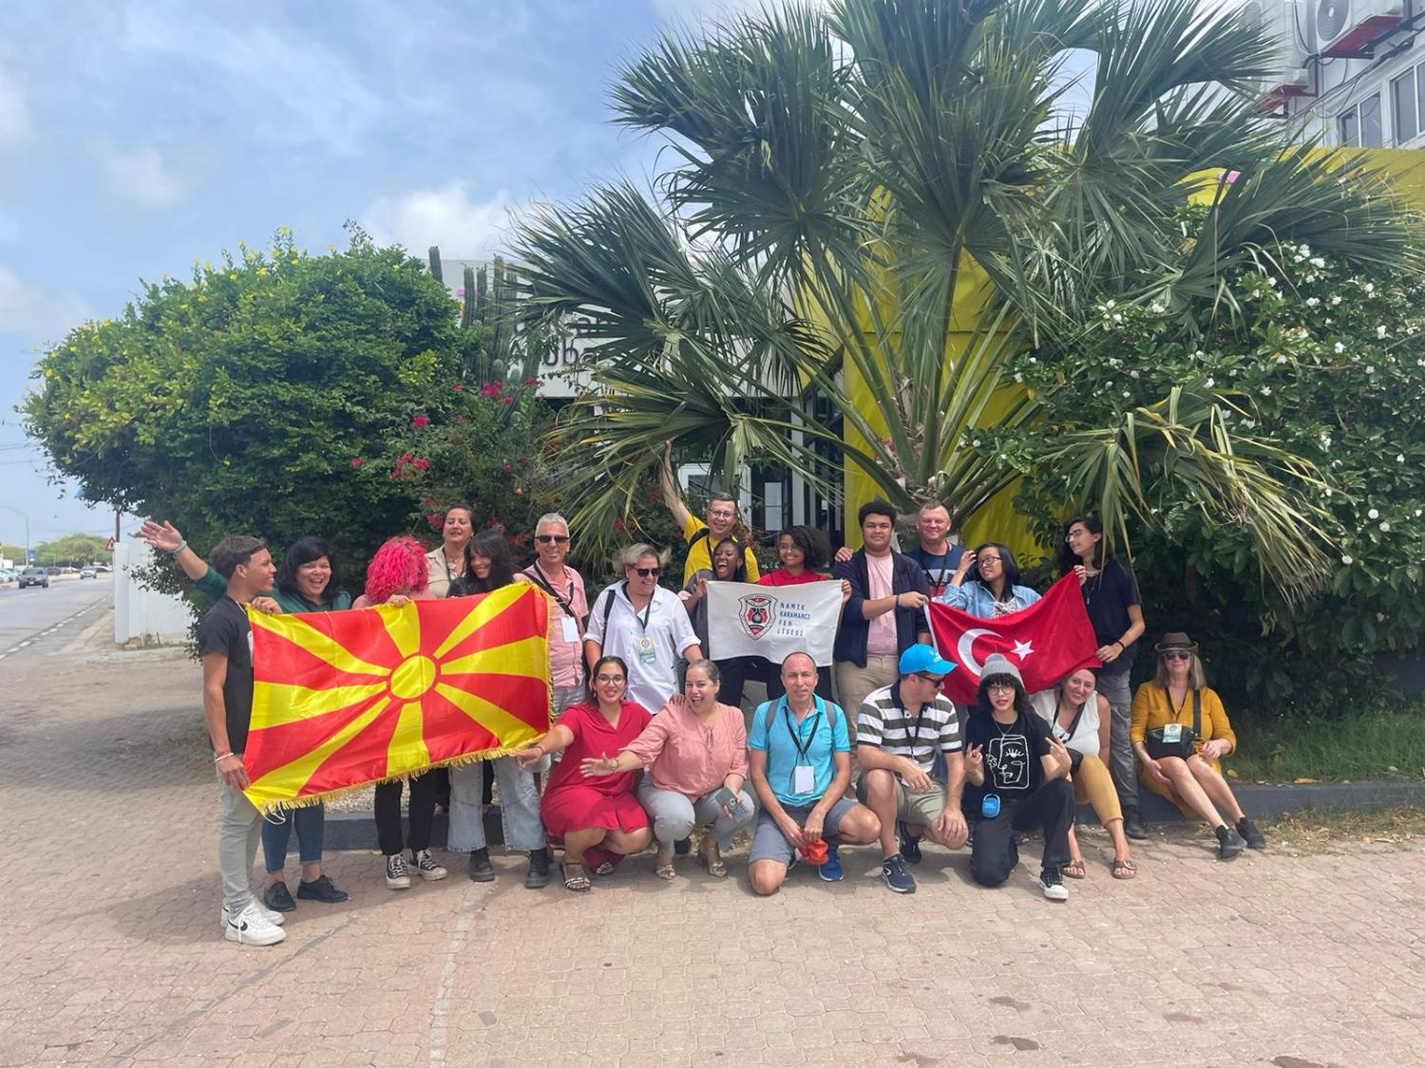
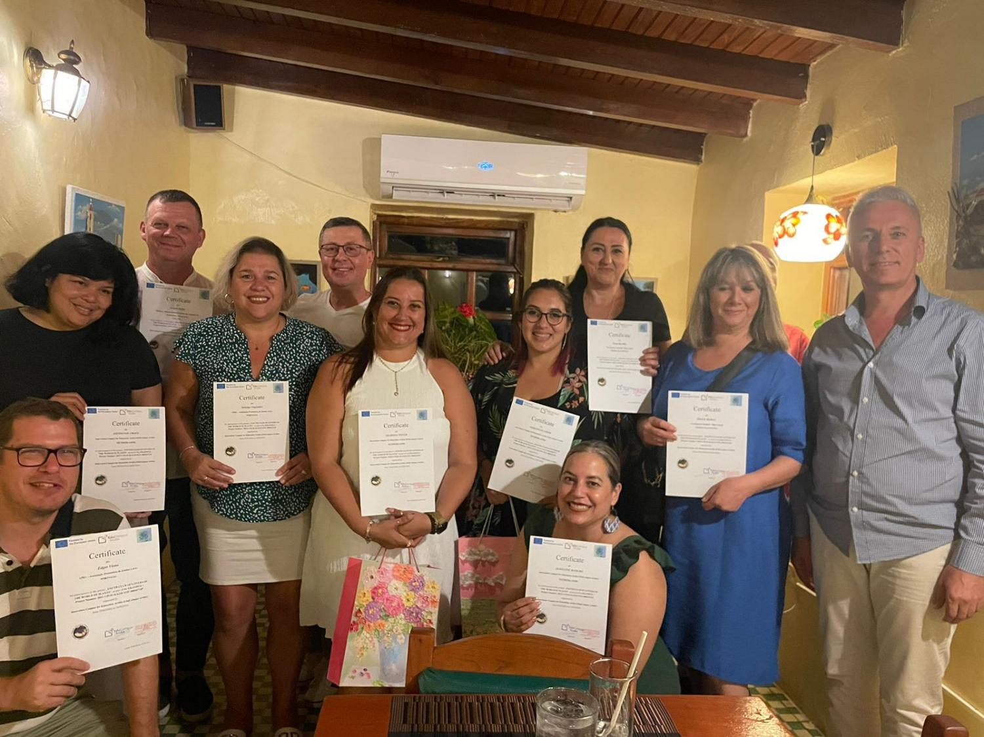
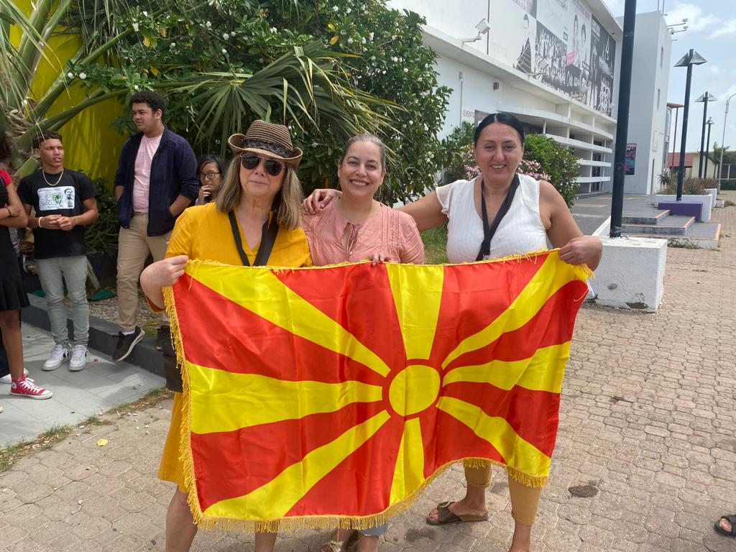
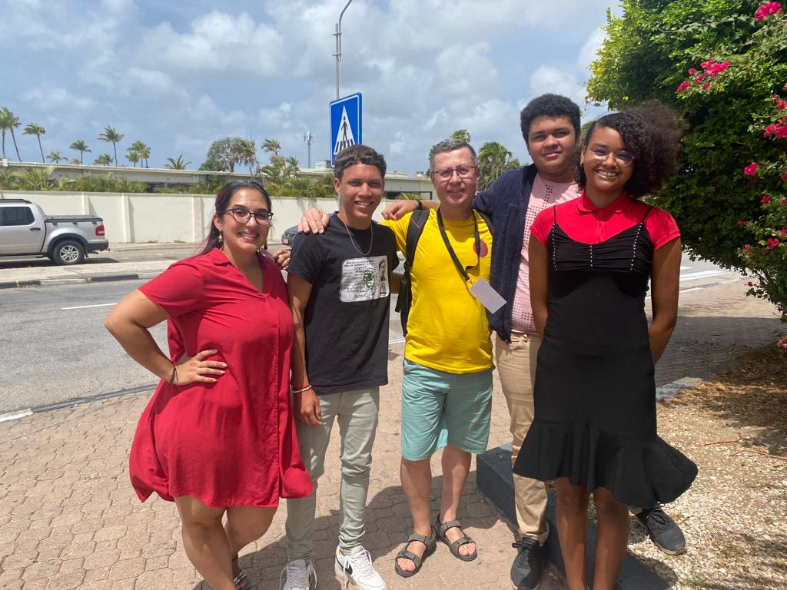
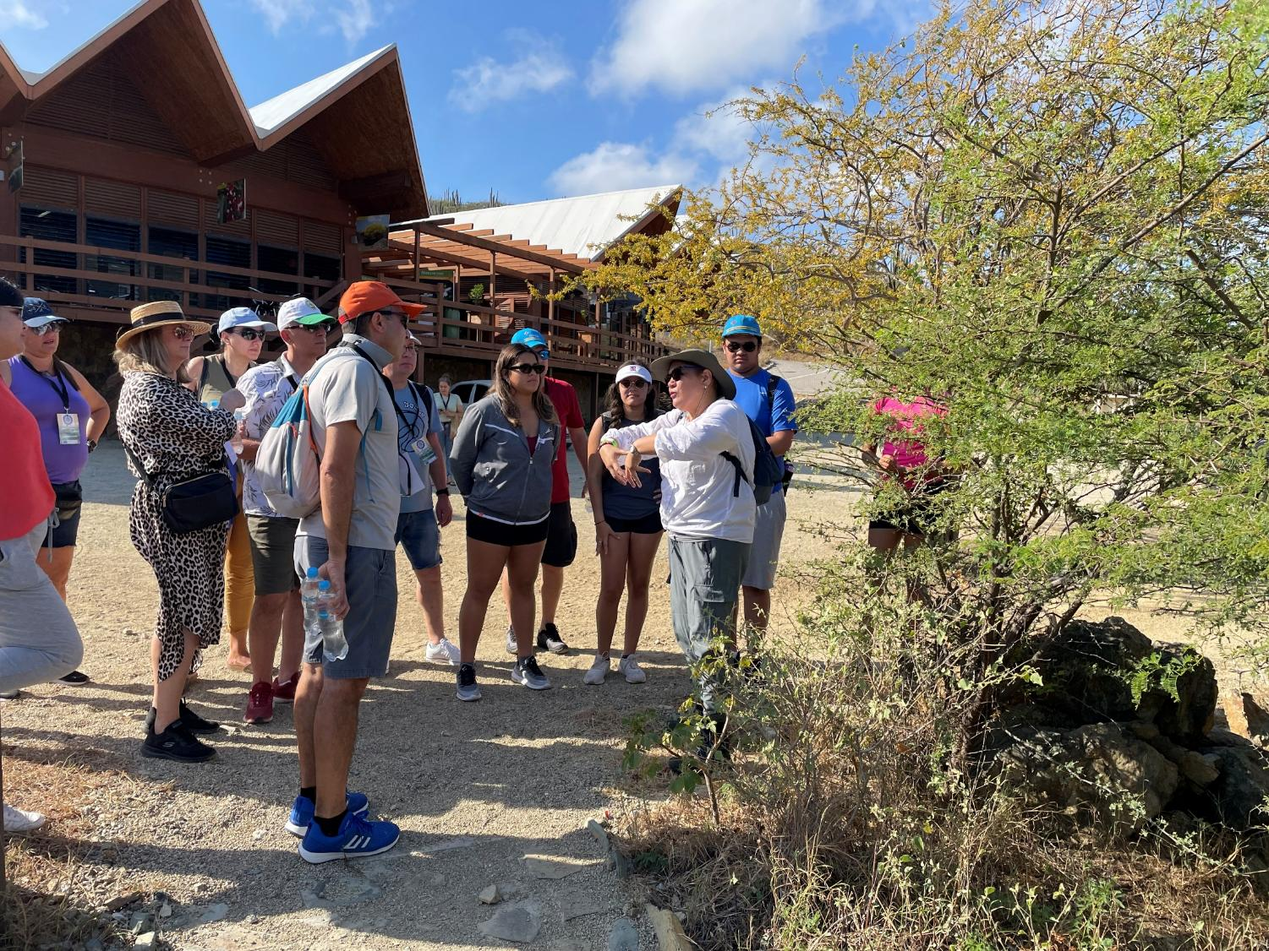
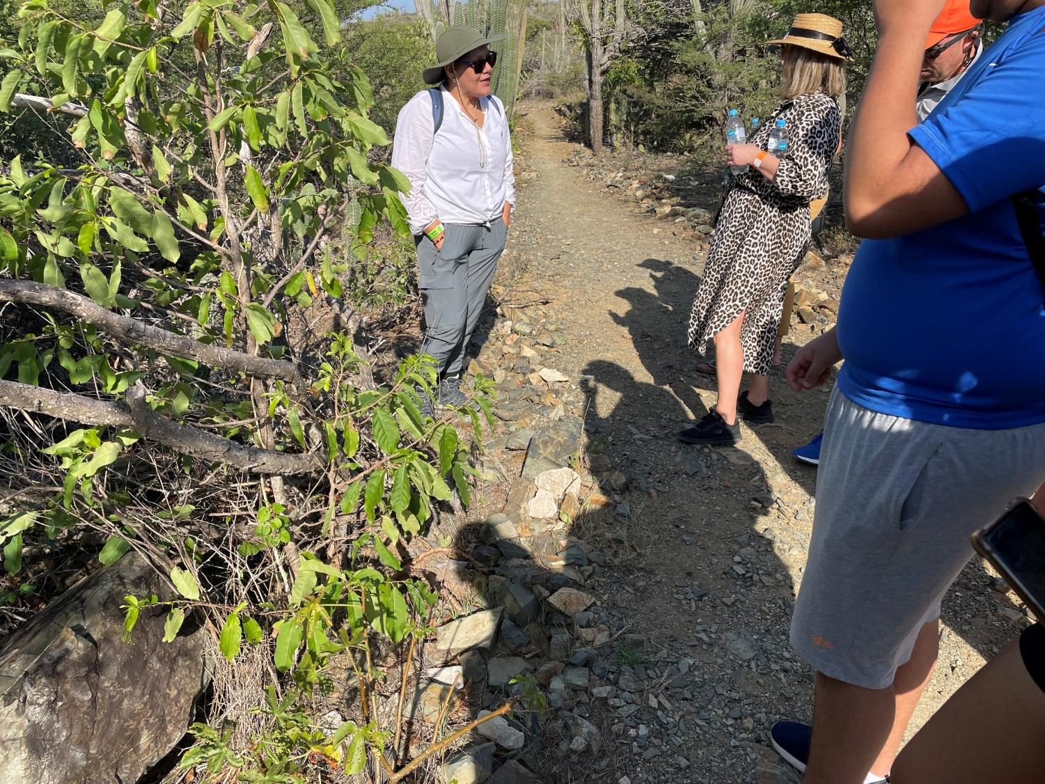
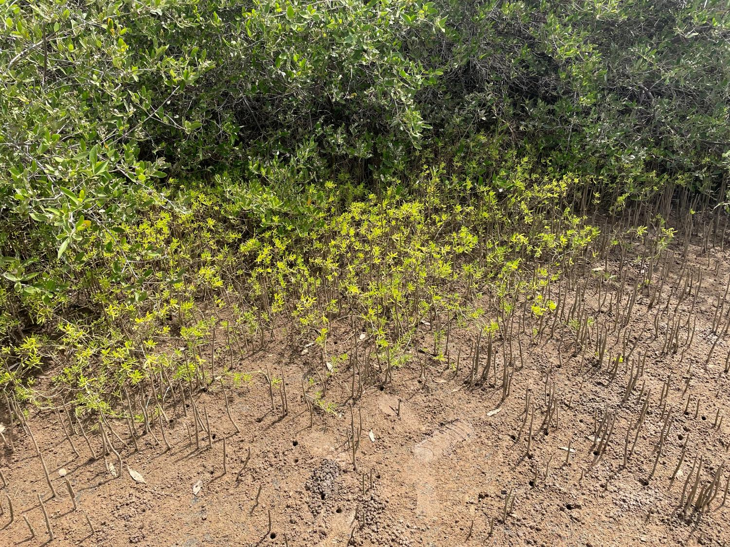
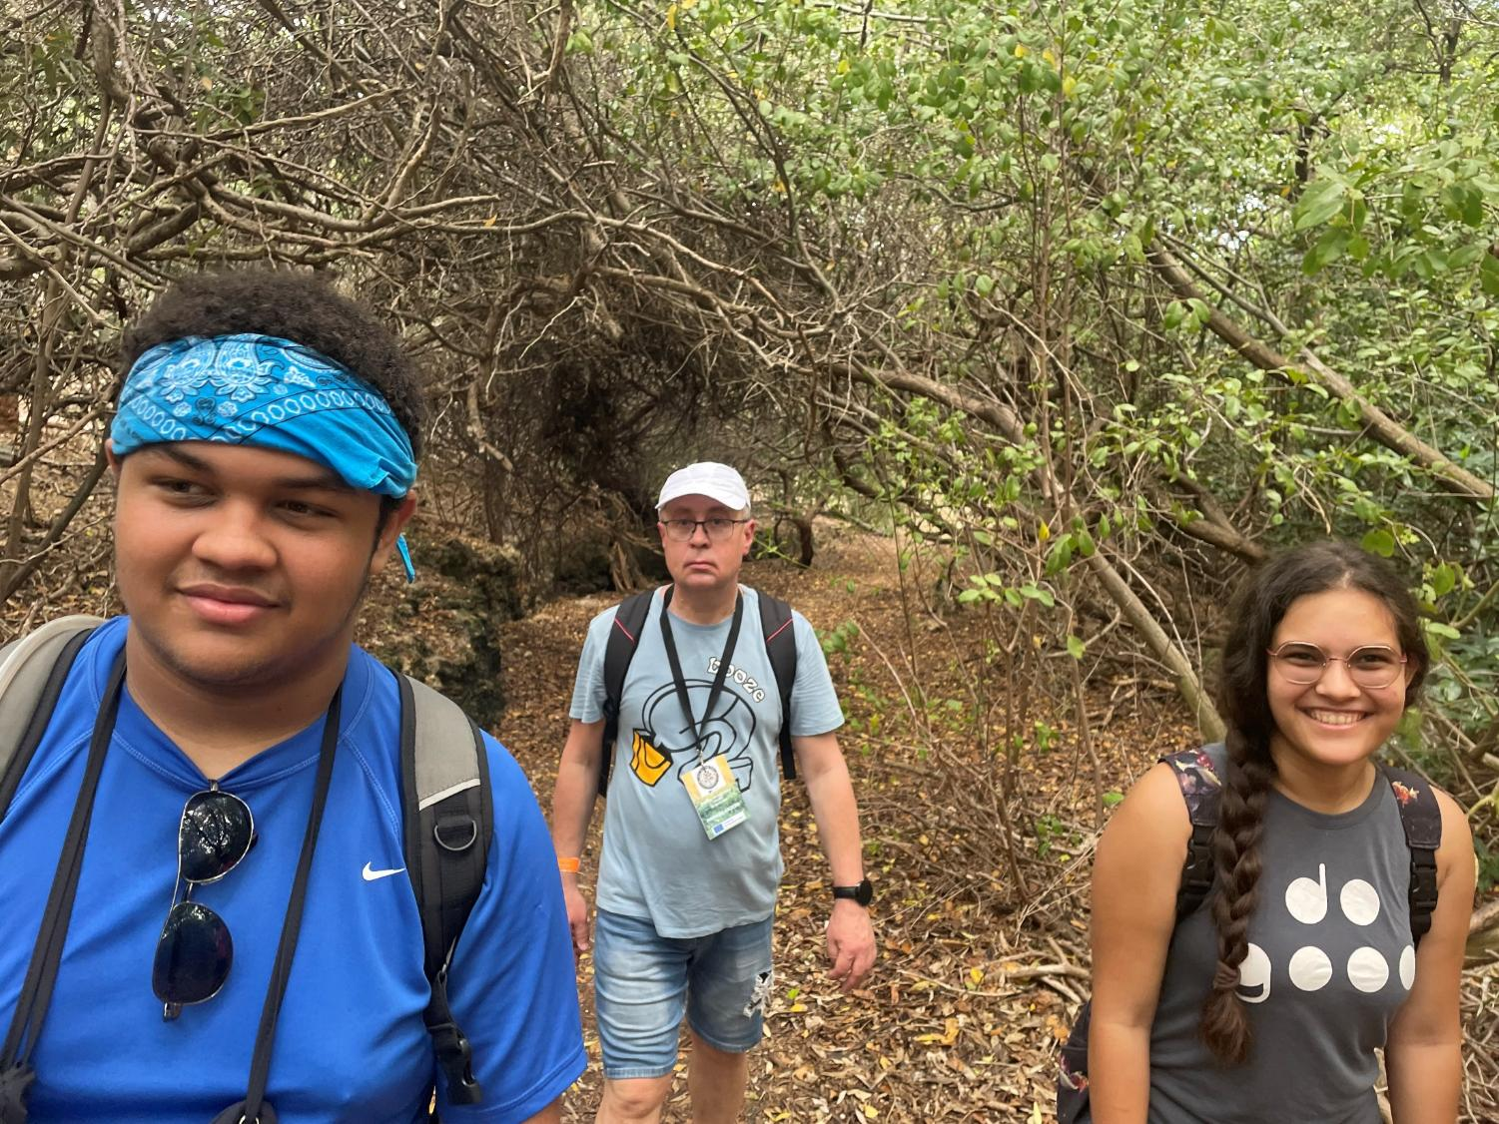
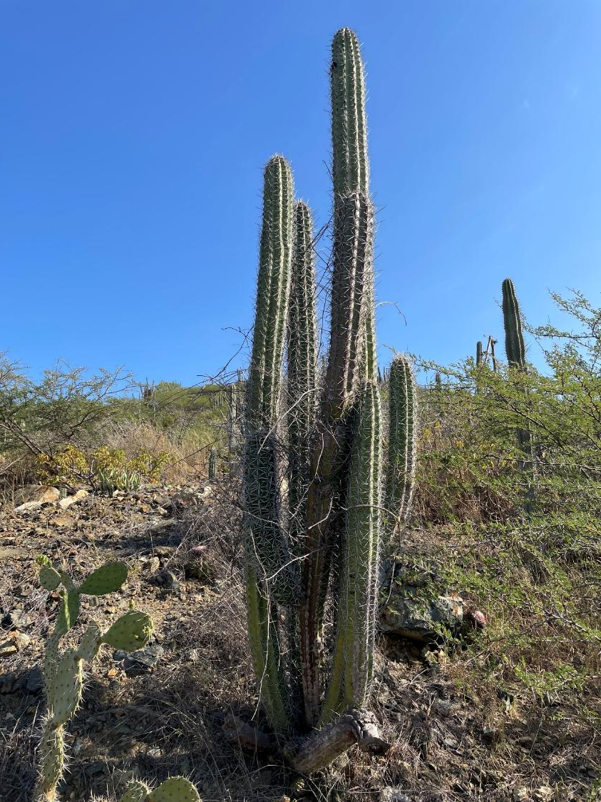
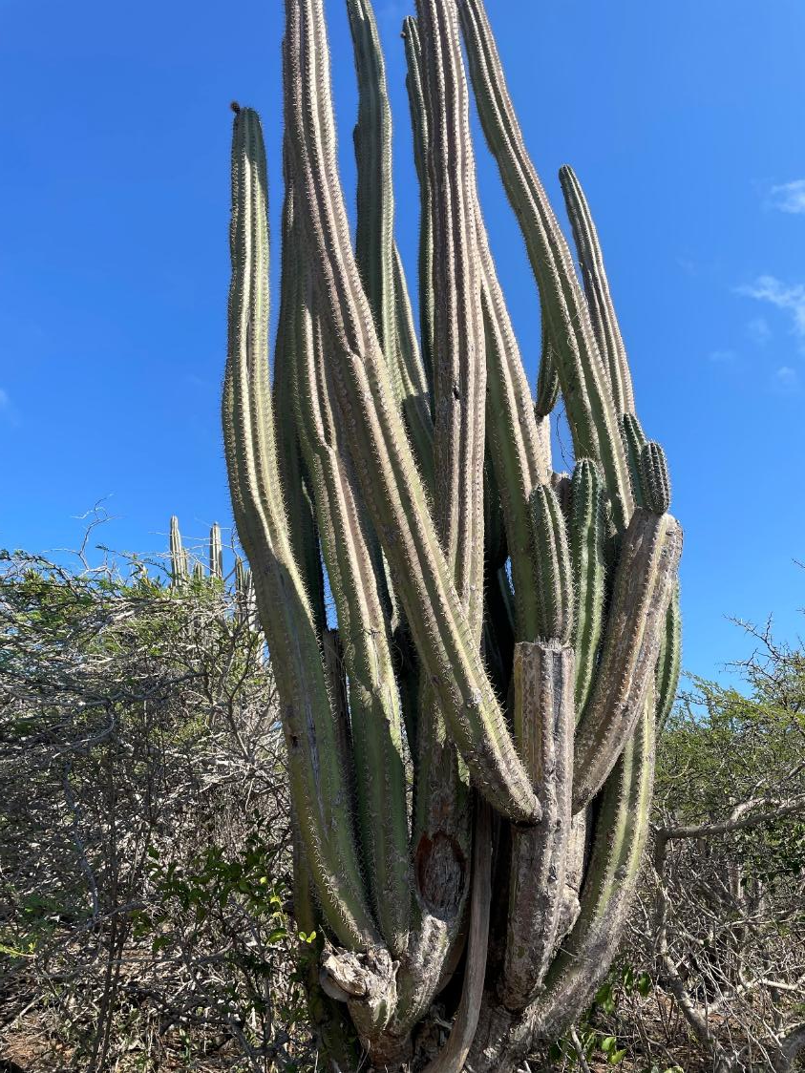
PROJEKT
MŁODZIEŻOWY KLUB MIŁOŚNIKÓW ŚWIATA ROŚLIN
ODKRYWANIE I BADANIE ROŚLINNOŚCI ARUBY

Slide 15
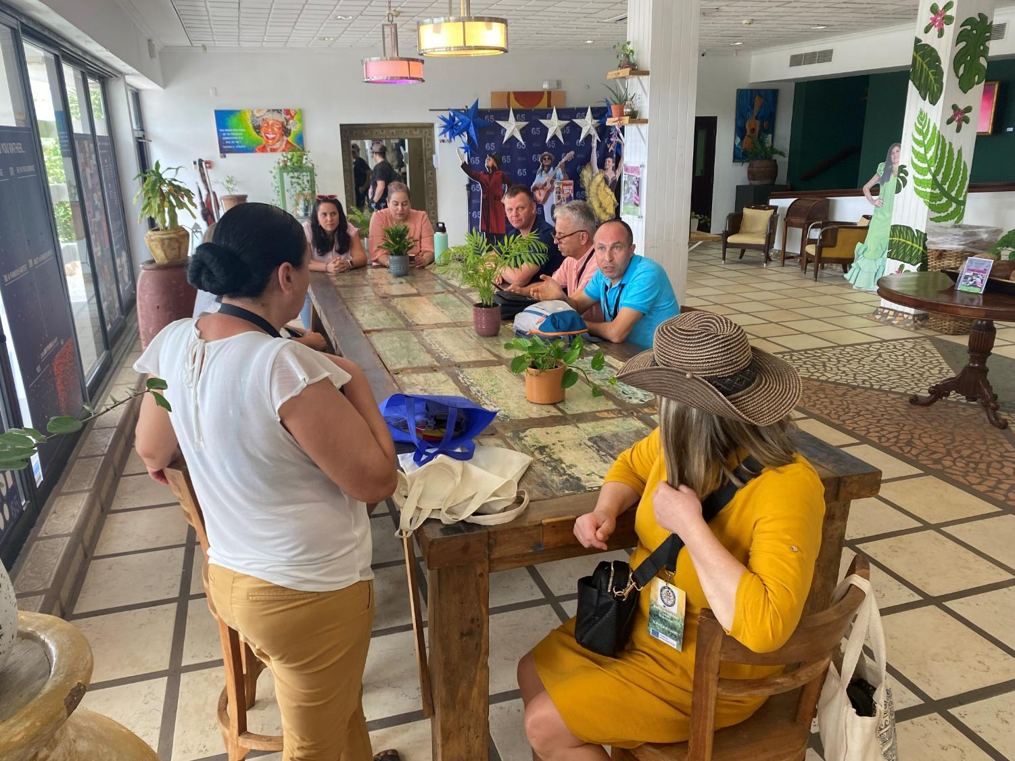
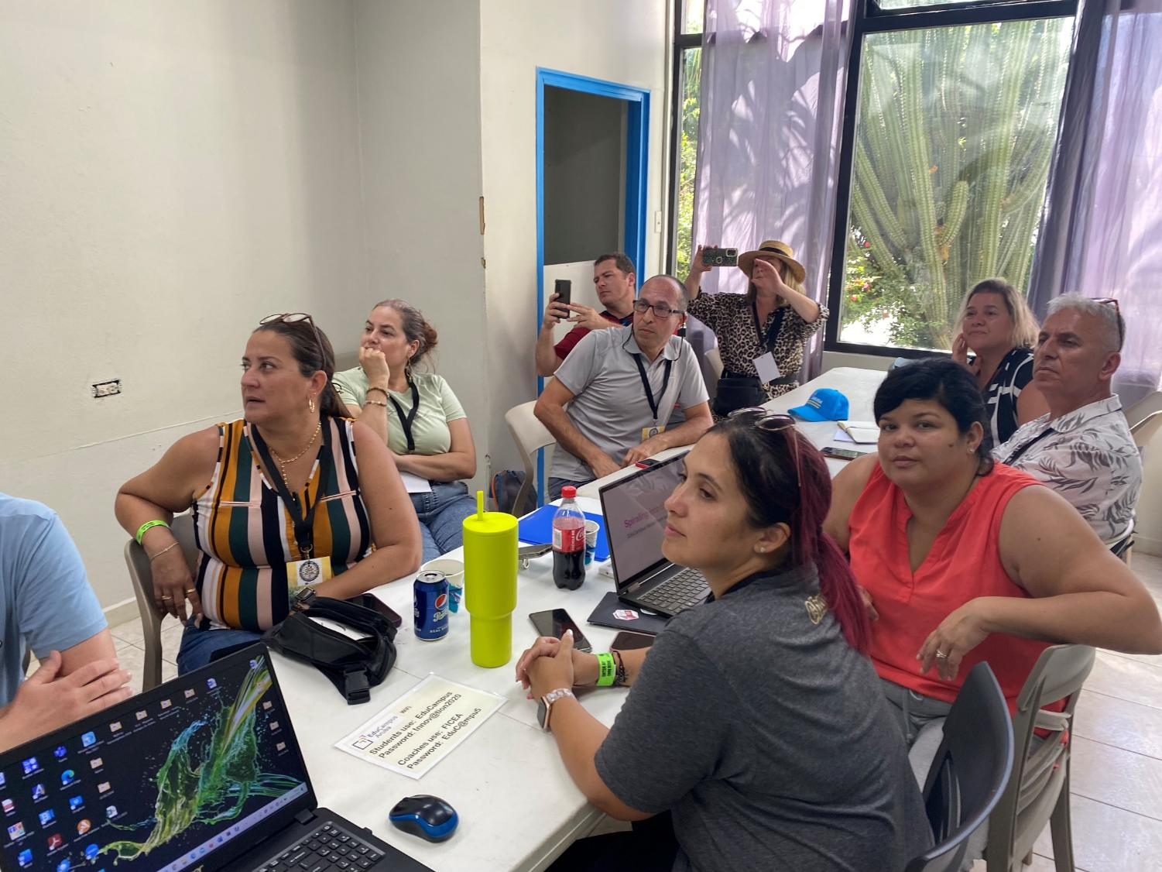
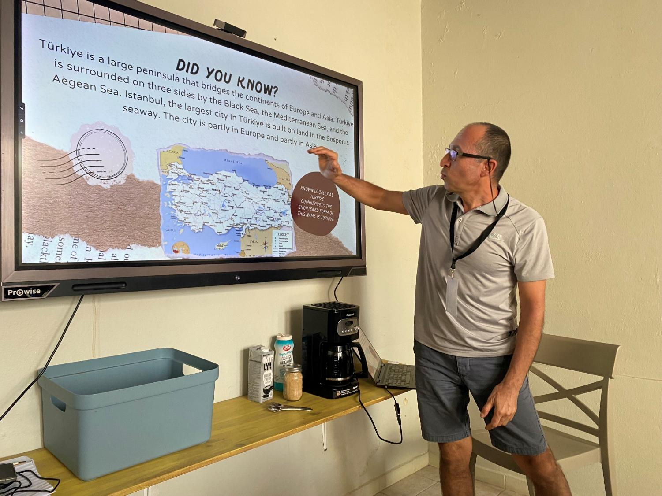
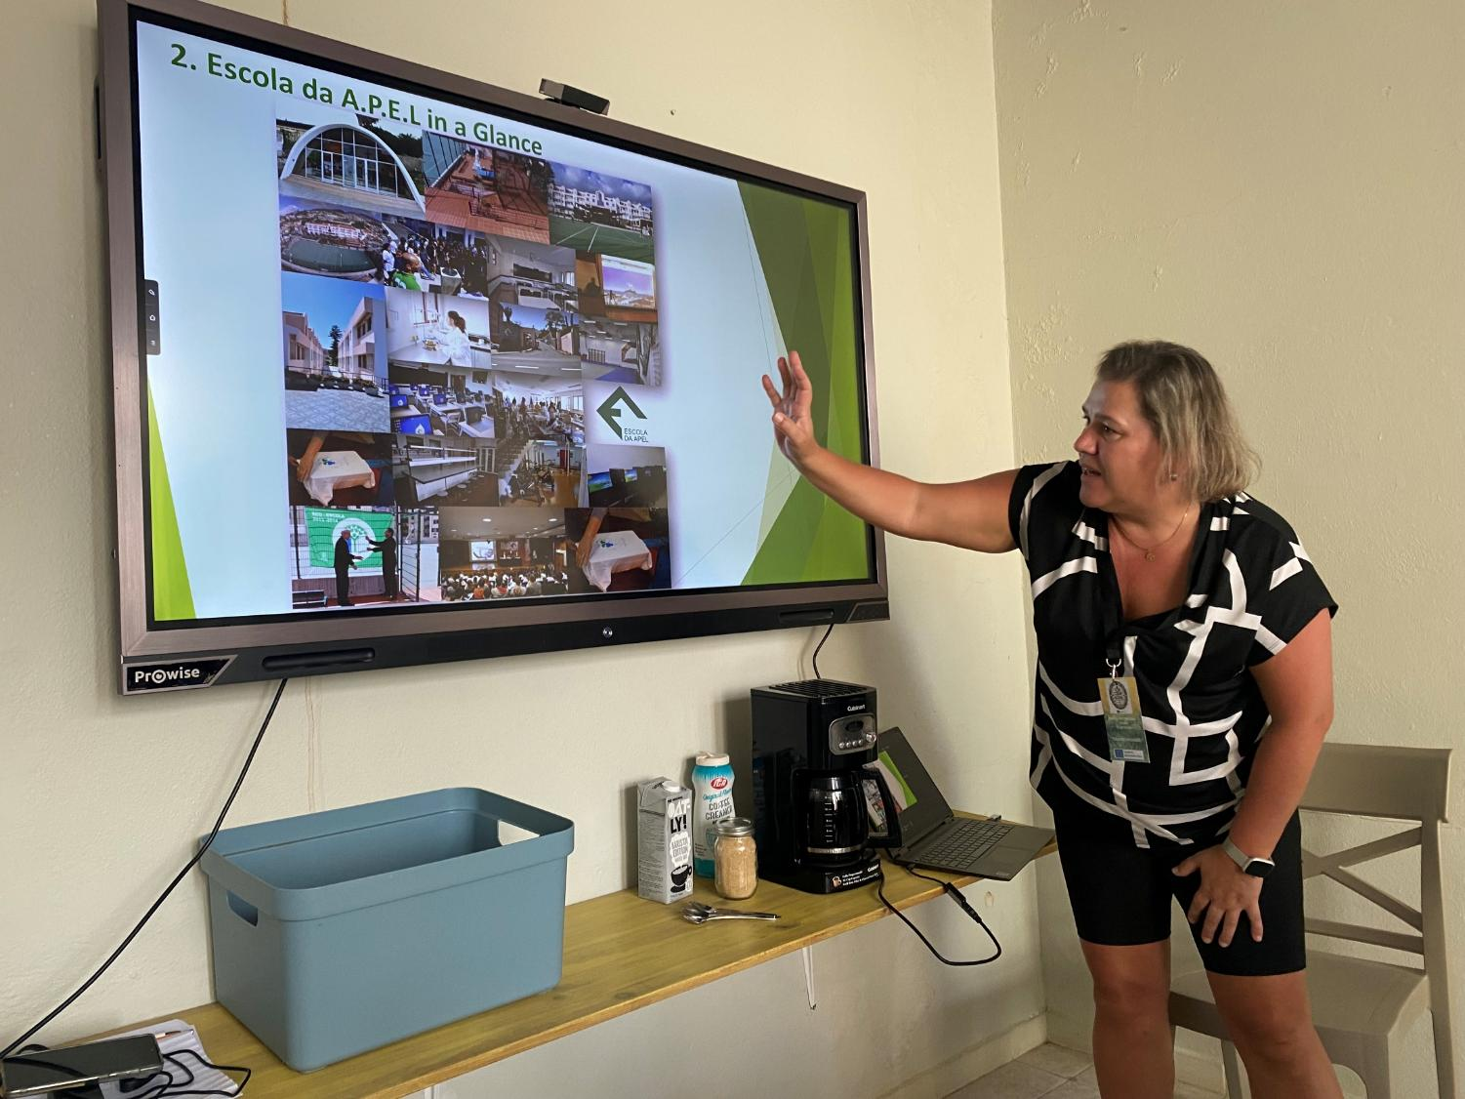
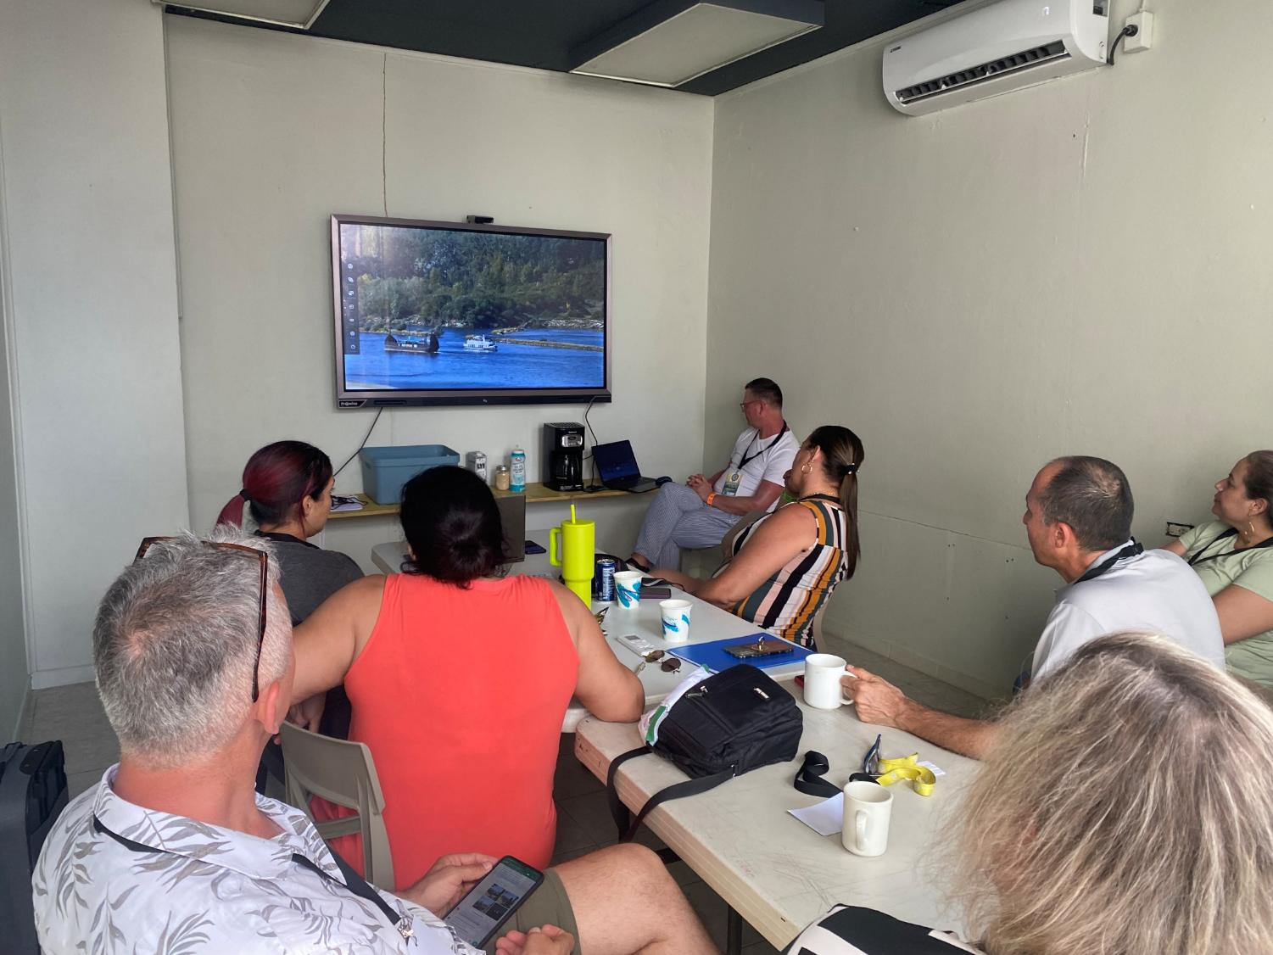
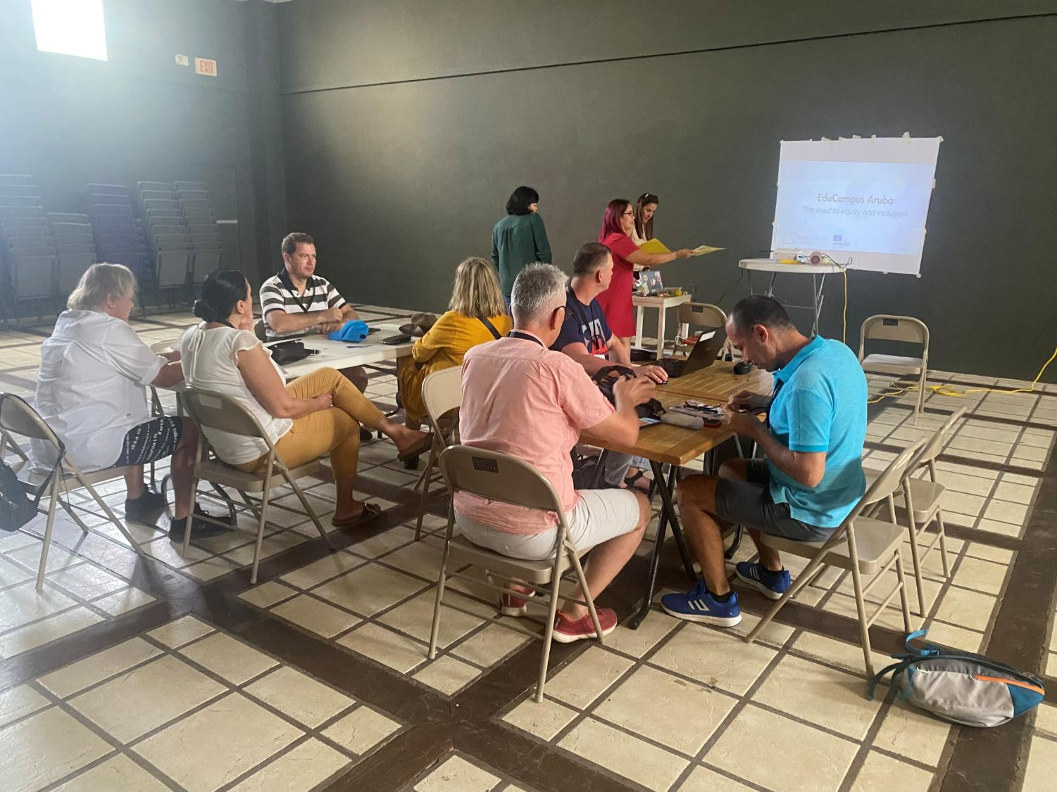
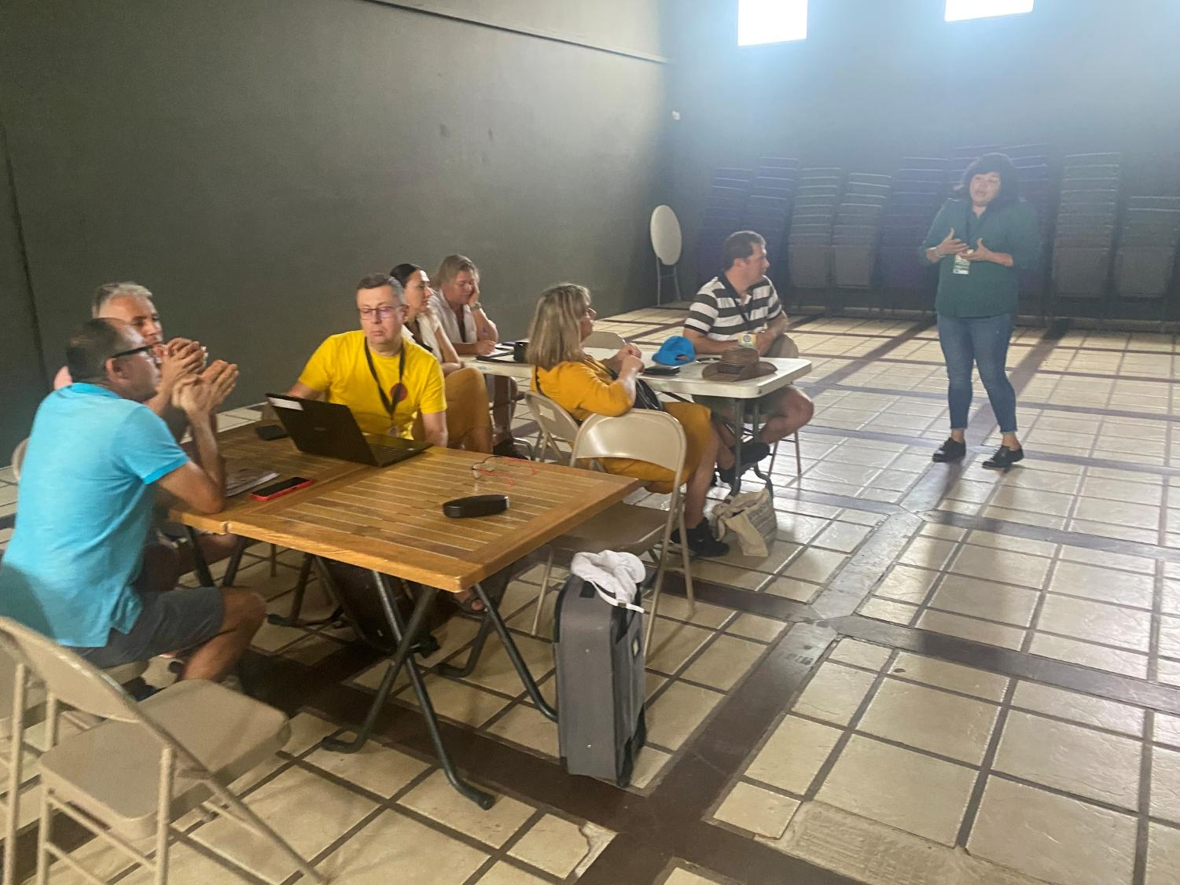
PROJEKT
MŁODZIEŻOWY KLUB MIŁOŚNIKÓW ŚWIATA ROŚLIN
SESJE WARSZTATOWE

Slide 16
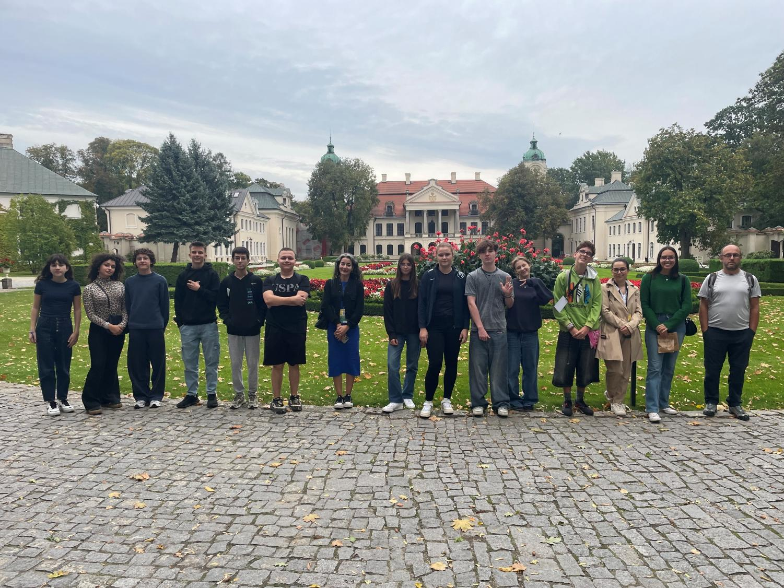
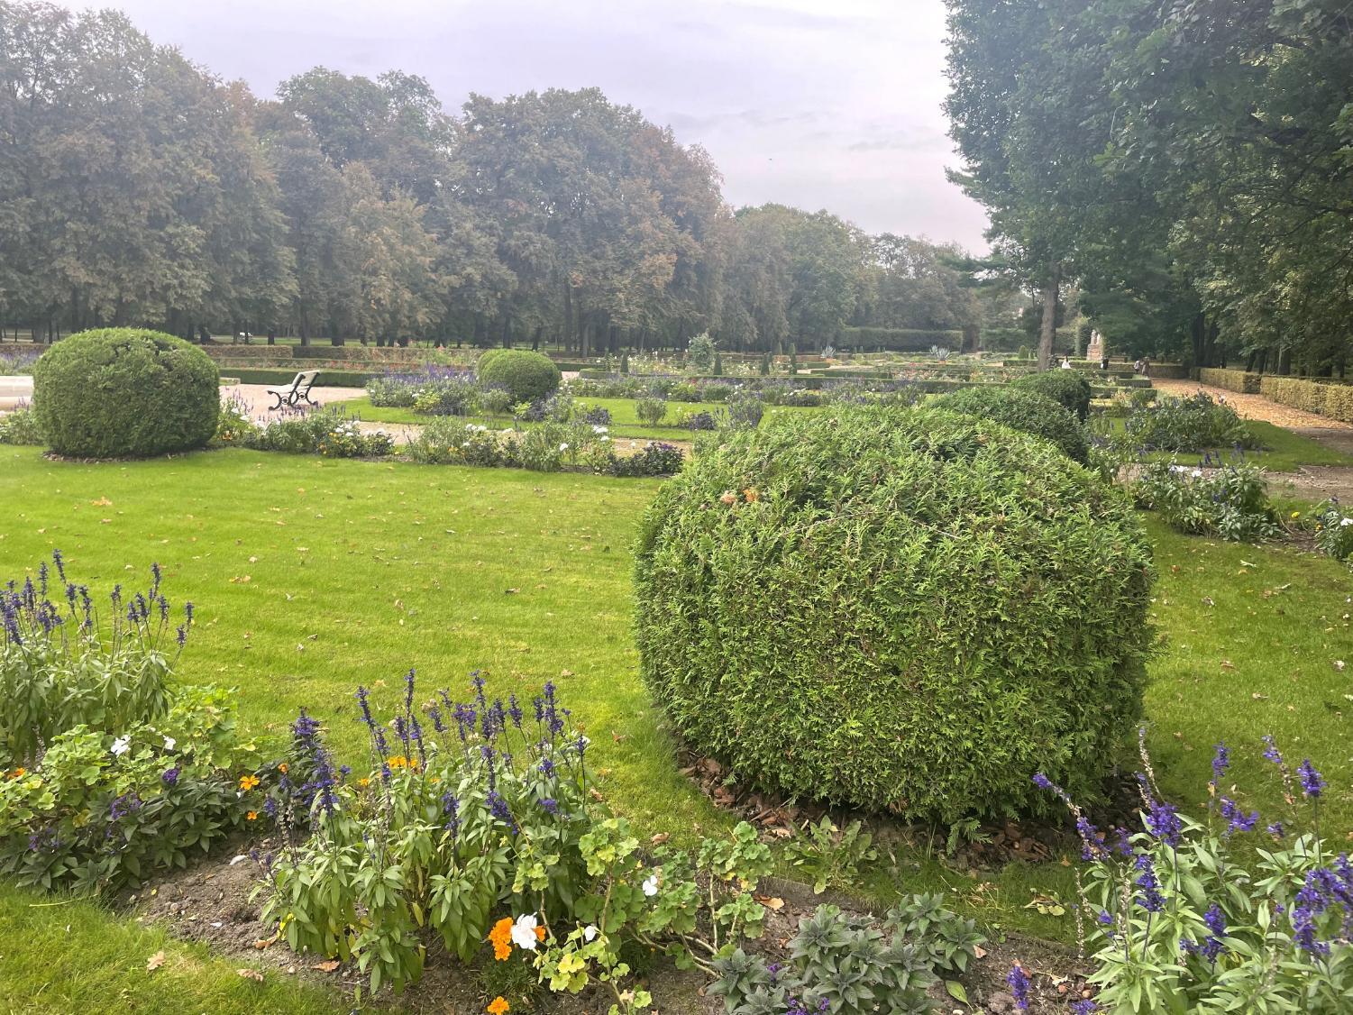
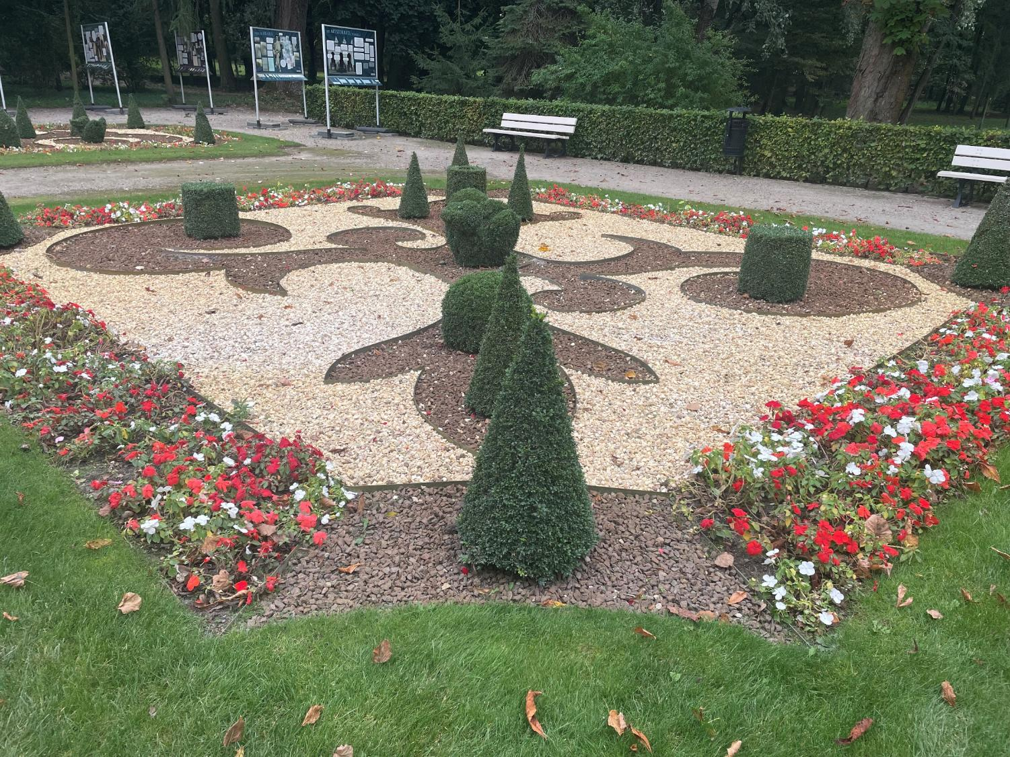
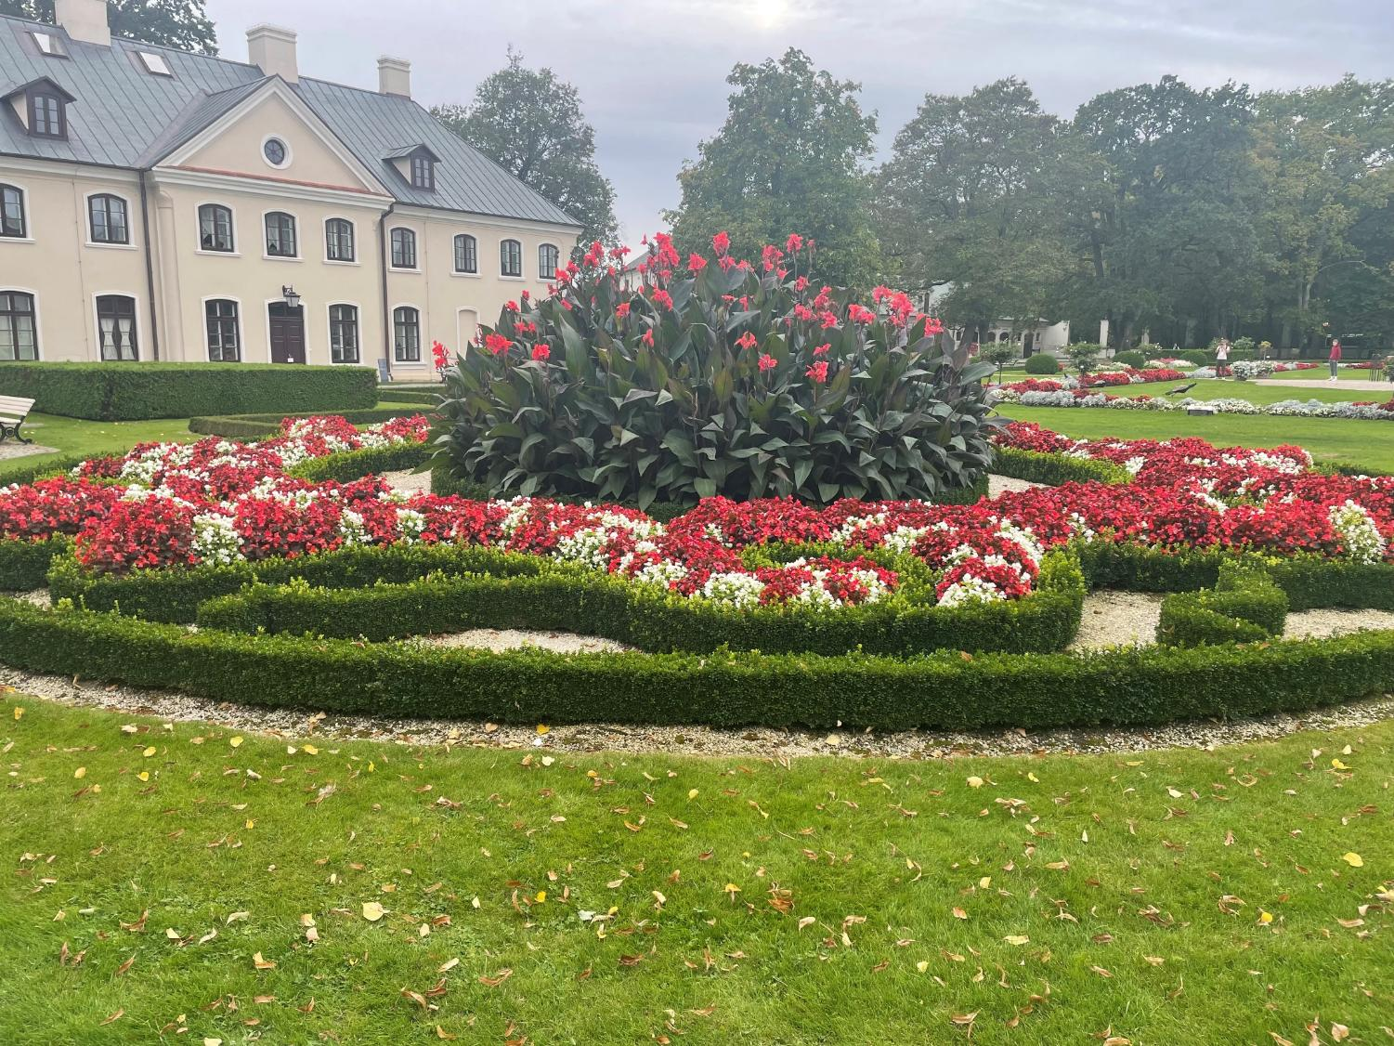
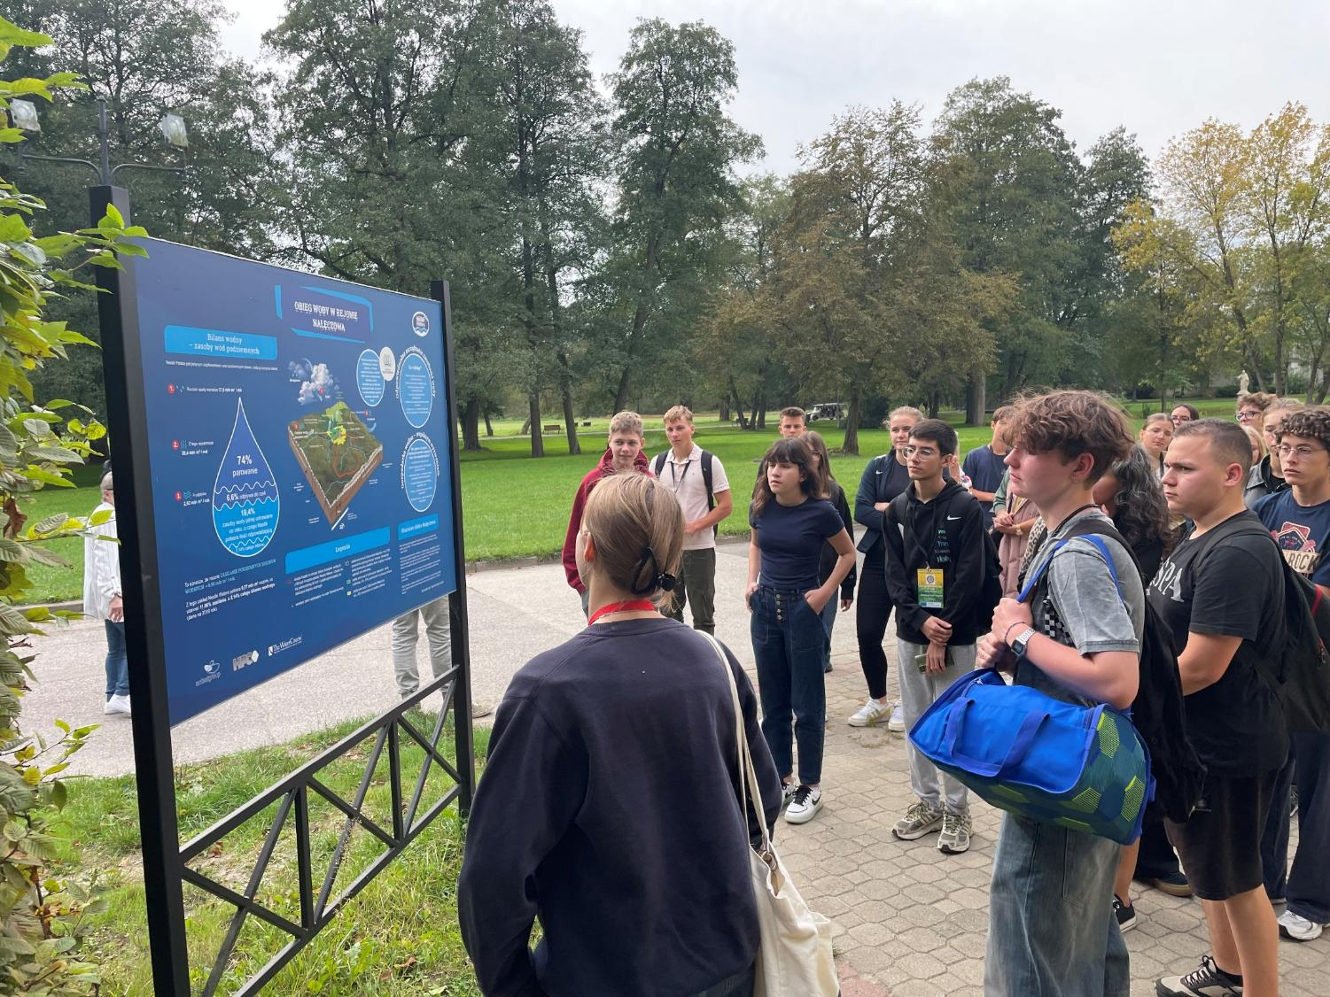
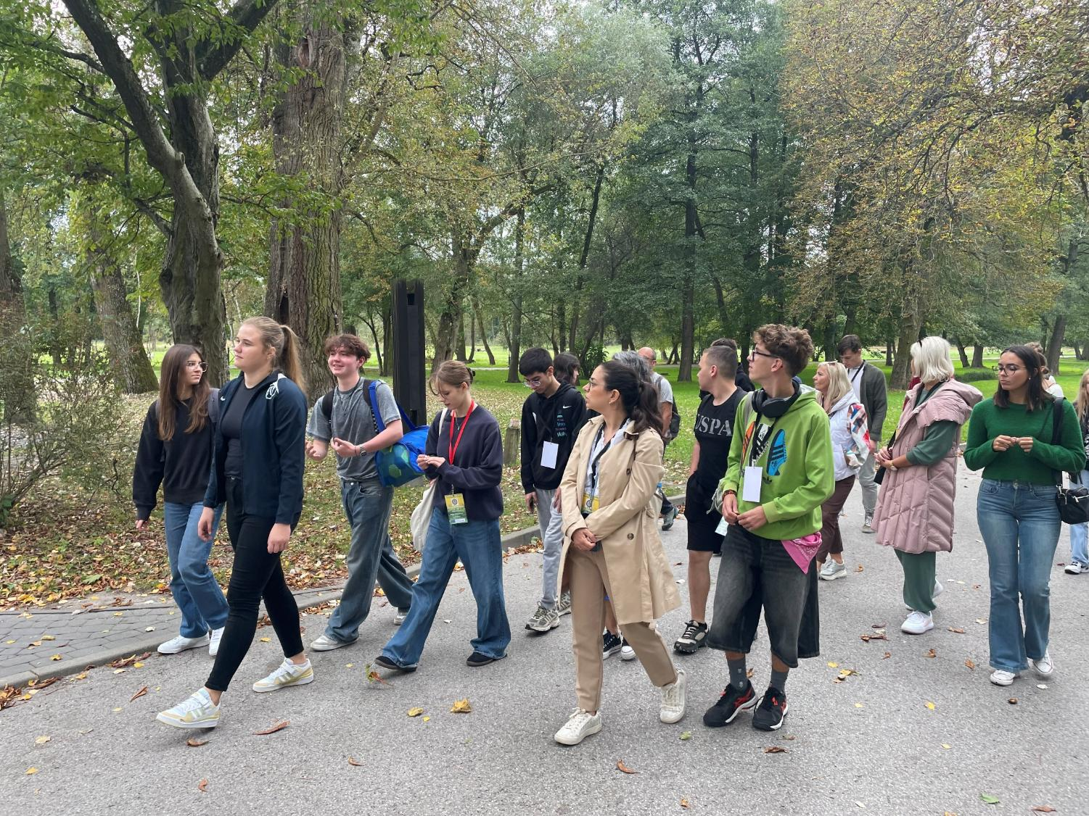





PROJEKT
MŁODZIEŻOWY KLUB MIŁOŚNIKÓW ŚWIATA ROŚLIN
WDRAŻANIE PROJEKTU – DZIAŁANIE W ZAKRESIE KSZTAŁCENIA, NAUCZANIA I UCZENIA SIĘ – ODKRYWANIE I BADANIE BIORÓŻNORODNOŚCI ROŚLINNEJ POLSKI – 24 – 26.09.2024
Działanie polegało na zorganizowaniu międzynarodowego spotkania w Polsce w regionie łukowskim w zakresie kształcenia, nauczania i uczenia się w obszarze przyrodniczym oraz tworzenia publikacji tekstowej i fotograficznej o określonej funkcji poprzez odpowiednie wykorzystanie narzędzi internetowych i informatycznych. Spotkanie trwało 3 dni z udziałem 4 osób z Macedonii Północnej, 4 osób z Madery z Portugalii, 3 osób z Turcji i 10 osób z Polski. Ponadto w czasie spotkań projektowych wzięło udział 12 osób z Litwy. Program spotkania w Polsce obejmował: Pracę w terenie - zbieranie danych na temat typowej roślinności w województwie lubelskim, w tym Parku roślinnym w Kozłówce oraz Nałęczowie.

Slide 17









PROJEKT
MŁODZIEŻOWY KLUB MIŁOŚNIKÓW ŚWIATA ROŚLIN
WDRAŻANIE PROJEKTU – DZIAŁANIE W ZAKRESIE KSZTAŁCENIA, NAUCZANIA I UCZENIA SIĘ – ODKRYWANIE I BADANIE BIORÓŻNORODNOŚCI ROŚLINNEJ POLSKI – 24 – 26.09.2024
Odkrywanie i badanie roślinności w Rezerwacie Jata w powiecie łukowskim.

Slide 18




PROJEKT
MŁODZIEŻOWY KLUB MIŁOŚNIKÓW ŚWIATA ROŚLIN
WDRAŻANIE PROJEKTU – DZIAŁANIE W ZAKRESIE KSZTAŁCENIA, NAUCZANIA I UCZENIA SIĘ – ODKRYWANIE I BADANIE BIORÓŻNORODNOŚCI ROŚLINNEJ POLSKI – 24 – 26.09.2024
Warsztaty cyfrowe, językowe oraz integracyjne. Wieczór kultur.

Slide 19


















PROJEKT
MŁODZIEŻOWY KLUB MIŁOŚNIKÓW ŚWIATA ROŚLIN
WDRAŻANIE PROJEKTU – DZIAŁANIE W ZAKRESIE KSZTAŁCENIA, NAUCZANIA I UCZENIA SIĘ – ODKRYWANIE I BADANIE BIORÓŻNORODNOŚCI ROŚLINNEJ MADERY – 15–17.10.2024
Działanie polegało na zorganizowaniu międzynarodowego spotkania w Portugalii na Maderze w zakresie kształcenia, nauczania i uczenia się w obszarze przyrodniczym. Spotkanie trwało 3 dni, z udziałem 4 osób z Macedonii Północnej, 4 osób z Turcji, 3 osób z Polski i 10 osób z Madery z Portugalii. Program spotkania na Maderze w Portugalii obejmował: Pracę w terenie - zbieranie danych na temat bujnie kwitnących kwiatów oraz życia krzewów i drzew egzotycznych, wszechobecnych jacarandów, mimoz, eukaliptusów, sosen, szeregu różnych subtropikalnych roślin oraz lasów wawrzynowych (Laurissilva); Odkrywanie i badanie pod kątem ekologicznym i biologicznym populacji wybranych gatunków roślin. Ochrona i zarządzanie zasobami przyrody. Metody badań roślinności. Wpływ roślin na Maderze na życie człowieka. Populacje roślinne i ich wpływ na środowisko. Ochrona i zarządzanie zasobami przyrody. Tworzenie publikacji projektowej do wykorzystania edukacyjnego oraz dla mediów.

Slide 20








PROJEKT
MŁODZIEŻOWY KLUB MIŁOŚNIKÓW ŚWIATA ROŚLIN

Slide 21
PROJEKT
MŁODZIEŻOWY KLUB MIŁOŚNIKÓW ŚWIATA ROŚLIN
ZARZĄDZANIE PROJEKTEM
MIĘDZYNARODOWE SPOTKANIE PROJEKTOWE W OHRID W MACEDONII PÓŁNOCNEJ – 12–13.01.2025
Na terenie organizacji z Macedonii Północnej w Ohrid odbyło się międzynarodowe, dwudniowe projektowe spotkanie. Trwało 2 dni, z udziałem 3 osób z Litwy, 2 osób z Turcji, 2 osób z Polski, 2 osób z Madery z Portugalii i 10 osób z Macedonii Północnej. Program spotkania w Ohrid w Macedonii Północnej obejmował pracę w terenie – odkrywanie i badanie roślinności Macedonii Północnej i jej znaczenia dla życia człowieka; Degradacja środowiska naturalnego roślin; Ewaluacja projektu; Rezultaty projektów mobilności, ich upowszechnianie i wykorzystanie skutecznego zarządzania.

Slide 22












PROJEKT
MŁODZIEŻOWY KLUB MIŁOŚNIKÓW ŚWIATA ROŚLIN
WDRAŻANIE PROJEKTU – DZIAŁANIE W ZAKRESIE KSZTAŁCENIA, NAUCZANIA I UCZENIA SIĘ – ODKRYWANIE I BADANIE BIORÓŻNORODNOŚCI ROŚLINNEJ POLSKI – 24 – 26.09.2024

Slide 23
PROJEKT
MŁODZIEŻOWY KLUB MIŁOŚNIKÓW ŚWIATA ROŚLIN
WDRAŻANIE PROJEKTU
KONKURS PLASTYCZNO – CYFROWY „MOJA ZIELONA PRZYRODA”
Ideą konkursu „Moja zielona przyroda” była promocja roślinności terenów objętych projektem, upowszechnianie wiedzy o roślinach występujących na obszarach objętych projektem, promowanie zamiłowania do przyrody i przyjmowania pozytywnych postaw i zachowań przyrodniczych. To także możliwość poszerzenia kompetencji cyfrowych przez młodych ludzi. Zadaniem uczestników konkursu było przygotowanie innowacyjnych i kreatywnych prac plastycznych, wykonanych techniką cyfrową, poświęconych w/w tematyce. Młodzież organizacji partnerskich opracowała wspólnie regulamin konkursu, w tym zasady uczestnictwa oraz plakat konkursowy, zaprojektowany narzędziami internetowymi i informatycznymi typu.

Slide 24

PROJEKT
MŁODZIEŻOWY KLUB MIŁOŚNIKÓW ŚWIATA ROŚLIN
WDRAŻANIE PROJEKTU
KONKURS PLASTYCZNO – CYFROWY „MOJA ZIELONA PRZYRODA”
Plakat konkursowy

Slide 25






PROJEKT
MŁODZIEŻOWY KLUB MIŁOŚNIKÓW ŚWIATA ROŚLIN
WDRAŻANIE PROJEKTU
KONKURS PLASTYCZNO – CYFROWY „MOJA ZIELONA PRZYRODA”
Prace konkursowe

Slide 26
PROJEKT
MŁODZIEŻOWY KLUB MIŁOŚNIKÓW ŚWIATA ROŚLIN
MINI PALMIARNIE OGRODY PRZYSZKOLNE
Miejsca do uprawy roślin z regionów, objętych projektem. U każdego z Partnerów projektu powstał ogród roślin lub mini palmiarnia w celach edukacyjnych – badawczym i poznawczym.

Slide 27




PROJEKT
MŁODZIEŻOWY KLUB MIŁOŚNIKÓW ŚWIATA ROŚLIN
MINI PALMIARNIA W BUDYNKU SZKOŁY PODSTAWOWEJ IM. HENRYKA SIENKIEWICZA W SZYSZKACH

Slide 28






PROJEKT
MŁODZIEŻOWY KLUB MIŁOŚNIKÓW ŚWIATA ROŚLIN
OGRÓD PRZYSZKOLNY KAZLU RUDA MUN. GIMNAZJUM PLUTISKES

Slide 29










PROJEKT
MŁODZIEŻOWY KLUB MIŁOŚNIKÓW ŚWIATA ROŚLIN
OGRÓD PRZYSZKOLNY NAMIK KARAMANCI FEN LISESI

Slide 30



PROJEKT
MŁODZIEŻOWY KLUB MIŁOŚNIKÓW ŚWIATA ROŚLIN
Fundacja Międzynarodowej Integracji Gospodarczej i Kulturalno-Turystycznej – Polska

